Slide 1
Apache Doris
支持对海量大数据进行快速分析的MPP数据库

Slide 2
了解doris的简介及特性
掌握Doris的安装部署
掌握海量数据Doris分析
掌握Doris高性能架构背后原理

Slide 3
Doris概述
Doris架构体系
Doris环境部署
Doris数据分析实践
Doris高级特性

Slide 4
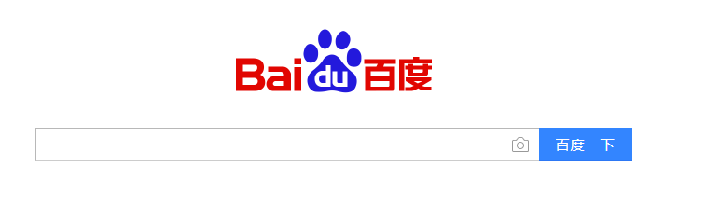
前言
Doris由百度大数据部研发，之前叫百度Palo，于2017年开源，2018年贡献到 Apache 社区后，更名为Doris。

Slide 5
Doris简介
Apache Doris是一个现代化的基于MPP（大规模并行处理）技术的分析型数据库产品。简单来说，MPP是将任务并行的分散到多个服务器和节点上，在每个节点上计算完成后，将各自部分的结果汇总在一起得到最终的结果(与Hadoop相似)。仅需亚秒级响应时间即可获得查询结果，有效地支持实时数据分析。
Apache Doris可以满足多种数据分析需求，例如固定历史报表，实时数据分析，交互式数据分析和探索式数据分析等。令您的数据分析工作更加简单高效！
扩展介绍
MPP ( Massively Parallel Processing )，即大规模并行处理，在数据库非共享集群中，每个节点都有独立的磁盘存储系统和内存系统，业务数据根据数据库模型和应用特点划分到各个节点上，每台数据节点通过专用网络或者商业通用网络互相连接，彼此协同计算，作为整体提供数据库服务。非共享数据库集群有完全的可伸缩性、高可用、高性能、优秀的性价比、资源共享等优势。简单来说，MPP 是将任务并行的分散到多个服务器和节点上，在每个节点上计算完成后，将各自部分的结果汇总在一起得到最终的结果 ( 与 Hadoop 相似 )。

Slide 6







Doris发展历程
2008
Doris1上线
应用于百度凤巢统计报表场景
2009
Doris2上线
进行通用化改造，承接公司其他内部报表系统
助力百度统计2.0成为国内最大的中文网站分析工具
2012
Doris3上线
对性能、可用性、拓展性进行升级
承接百度所有统计报表业务
2013
Palo1.0正式发布
全新的数据模型，查询存储效率大幅提升
MPP框架，支持分布式计算
2015
Palo2.0正式发布
精简茶垢，统一客户端及高可用
开始对外提供服务
2017
正式开源
希望帮助更多人，让更多人帮助Palo
2018
贡献给Apache社区，更名为Apache Doris
一线互联网广泛使用

Slide 7
核心特性
列式存储
基于MPP（大规模并行处理）架构的分析型数据库
性能卓越，PB级别数据毫秒/秒级响应
支持标准SQL语言，兼容MySQL协议
高效的聚合表技术
新型预聚合技术Rollup
高性能、高可用、高可靠
极简运维，弹性伸缩

Slide 8
Doris特点
性能卓越
性能卓越
TPC-H、TPC-DS性能领先，性价比高，高并发查询，100台集群可达10w QPS，流式导入单节点50MB/s，小批量导入毫秒延迟。
简单易用
简单易用
高度兼容MySql协议；支持在线表结构变更高度集成，不依赖于外部存储系统
扩展性强
扩展性强
架构优雅，单集群可以水平扩展至200台以上
高可用性
高可用性
多副本，元数据高可用

Slide 9
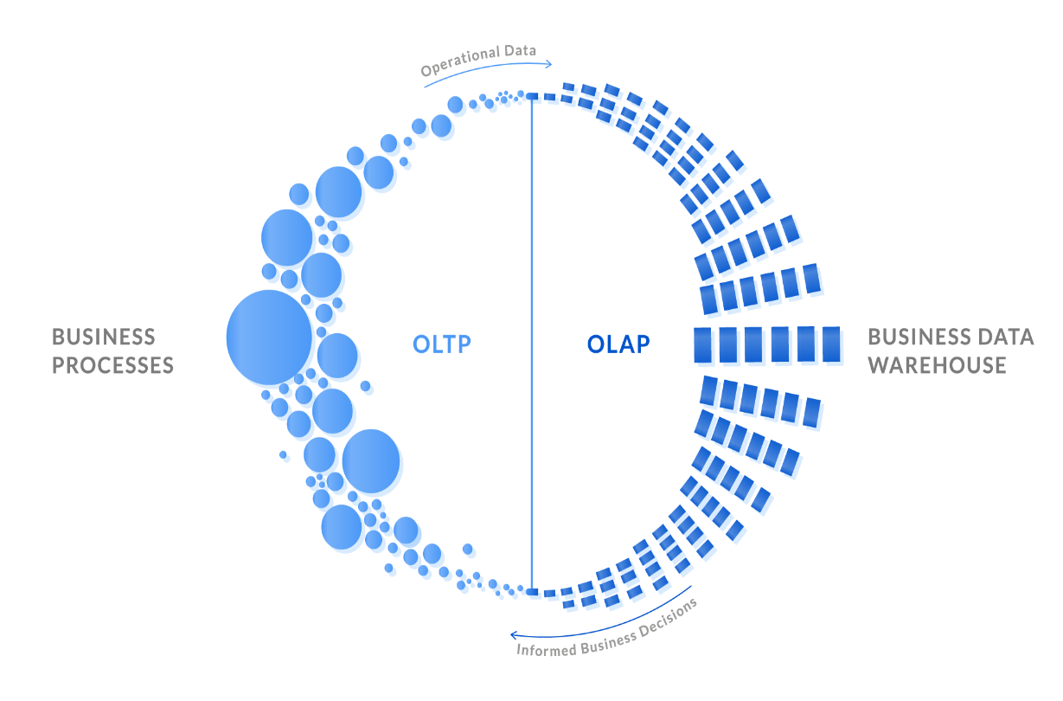
OLTP、OLAP
概念
联机事务处理 OLTP（On-Line Transaction Processing）。
联机分析处理 OLAP（On-Line Analytical Processing）。

Slide 10

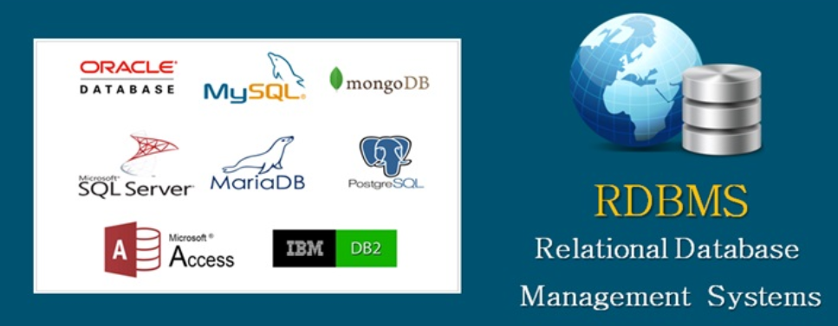
OLTP概念
操作型处理，叫联机事务处理OLTP（On-Line Transaction Processing），主要目标是做数据处理，它是针对具体业务在数据库联机的日常操作，通常对少数记录进行查询、修改。
用户较为关心操作的响应时间、数据的安全性、完整性和并发支持的用户数等问题。
传统的关系型数据库系统（RDBMS）作为数据管理的主要手段，主要用于操作型处理。

Slide 11
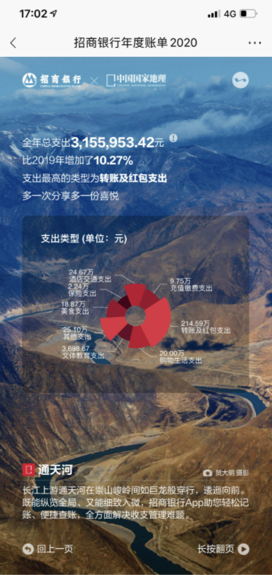
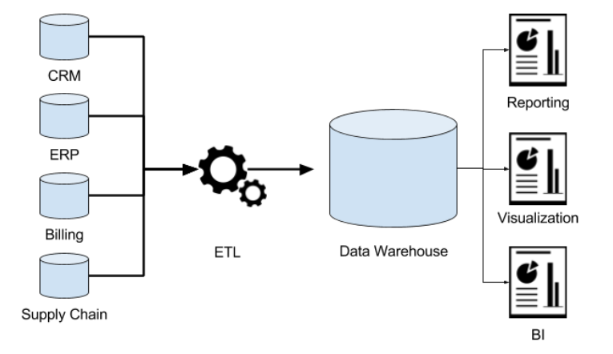
OLAP概念
分析型处理，叫联机分析处理OLAP（On-Line Analytical Processing），主要目标是做数据分析。
一般针对某些主题的历史数据进行复杂的多维分析，支持管理决策。
数据仓库是OLAP系统的一个典型示例，主要用于数据分析。

Slide 12
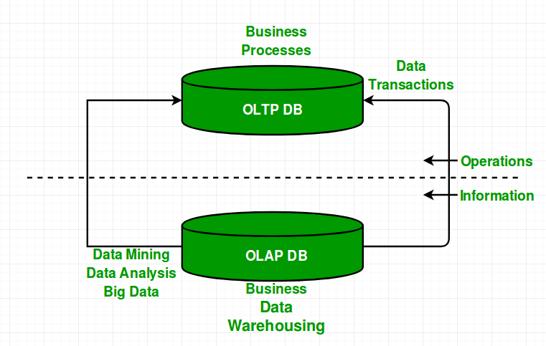
OLTP、OLAP对比
 | OLTP | OLAP
数据源 | 仅包含当前运行日常业务数据 | 整合来自多个来源的数据，包括OLTP和外部来源
目的 | 面向应用，面向业务，支撑事务 | 面向主题，面向分析，支撑分析决策
焦点 | 当下 | 主要面向过去、面向历史 实时数仓除外
任务 | 读写操作 | 大量读而很少写操作
响应时间 | 毫秒 | 秒、分钟、小时或者天 取决于数据量和查询复杂性
数据量 | 小数据，MB,GB | 大数据，TP，PB
Notes:
data mining 数据挖掘

Slide 13
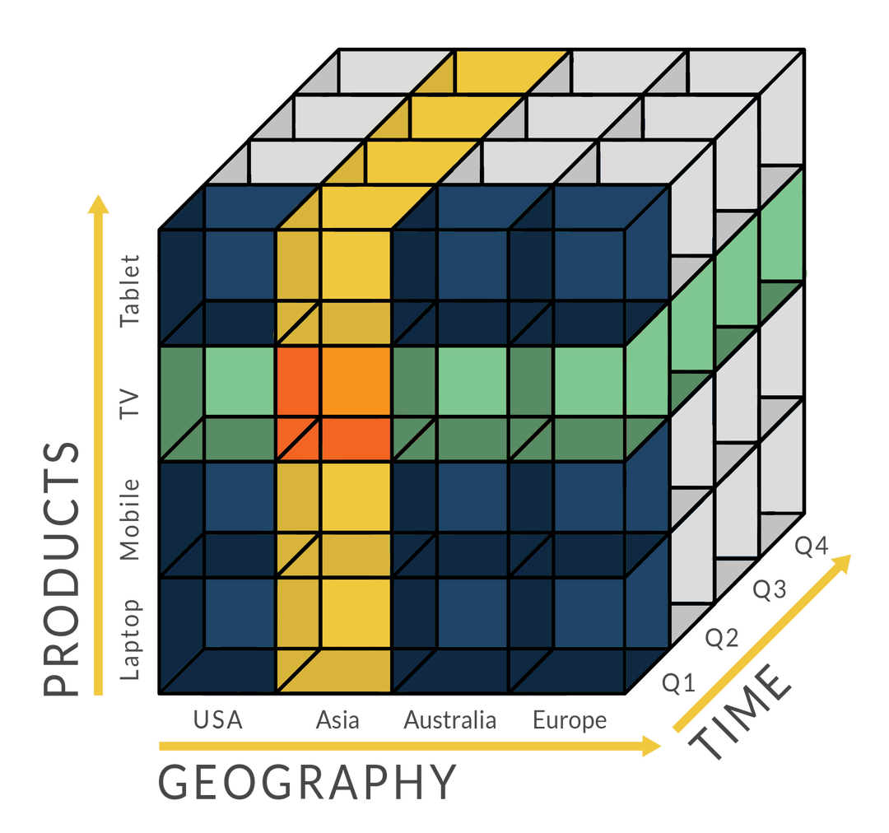
OLAP引擎分类
OLAP按存储器的数据存储格式分为MOLAP（Multi-dimensional OLAP） 、ROLAP（Relational OLAP）和 HOLAP（Hybrid OLAP）。
MOLAP，基于多维数组的存储模型，也是OLAP最初的形态，特点是对数据进行预计算，以空间换效率，明细和聚合数据都保存在cube中。但生成cube需要大量时间和空间。MOLAP可选Kylin、Druid等开源产品。
ROLAP，完全基于关系模型进行存储数据，不需要预计算，按需即时查询。明细和汇总数据都保存在关系型数据库事实表中。
HOLAP，混合模型，细节数据以ROLAP存放，聚合数据以MOLAP存放。这种方式相对灵活，且更加高效。

Slide 14
数据分析框架对比
开源OLAP引擎 | 优点 | 缺点 | 技术融合成本 | 易用性 | 使用场景 | 运维成本 | 引擎类型
ClickHouse | 列式存储 单机性能彪悍 保留明细数据 向量化引擎 | 分布式集群在线扩展支持不佳 运维成本极高 | 高 | 非标协议接口 | 全面 | 高 | 纯列存OLAP
Druid | 实时数据摄入 列式存储和位图索引 多租户和高并发 | OLAP性能分场景表现差异大 使用门槛高 仅支持聚合查询 | 高 | 非标协议接口 | 局限 | 高 | MOLAP
TiDB | HTAP混合数据库 同时支持明细和聚合查询 高度兼容 MySQL | 非列存储 OLAP能力不足 | 低 | SQL标准 | 全面 | 低 | 纯列存OLAP
Kylin | 预计算引擎，可以对数据一次聚合多次查询 支持数据规模超大 易用性强，支持标准sql 性能强，查询数据快（预聚合结果） | 需要依赖hadoop生态 仅支持聚合查询 不支持adhoc查询 不支持join以及对数据的更新 | 高 | SQL标准 | 局限 | 高 | MOLAP
Doris | GooleMesa+ApacheImpa+ORCFIle/Parquet 主键更新 支持Rollup Table 高并发和高吞吐的Ad-hoc查询 支持聚合+明细数据查询 无外部系统依赖 | 成熟度不足 | 低 | 兼容Mysql访问协议 | 全面 | 低 | ROLAP

Slide 15
OLAP引擎分类
总结
综上所述，在变化维、非预设维、细粒度统计的应用场景下，使用MPP引擎驱动的ROLAP模式，可以简化模型设计，减少预计算的代价，并通过强大的实时计算能力，可以支撑良好的实时交互体验。
doris是一个ROLAP引擎, 可以满足：灵活多维分析、明细+聚合、主键更新

Slide 16
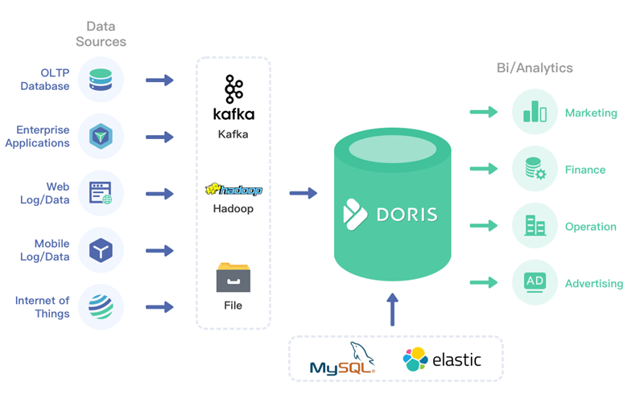
Doris使用场景
数据源 数据存储 数据分析 数据应用

Slide 17
Doris使用场景
Reporting
OLAP
Realtime
Ad-hoc
BI
层
Doris
低延迟查询
Presto
Hive/Spark
Flink/Spark
数据仓库
HDFS
Kafka
Yarn
Zookeeper
数
据
源
RDBMS
Log

Slide 18
















Doris使用用户

Slide 19
Doris概述
Doris架构体系
Doris环境部署
Doris数据分析实践
Doris高级特性

Slide 20
Doris整体架构
Doris = Google Mesa + Apache Impala + ORC列式存储
Aggregate Data Model
Data Region
Versioned Data Management
Query Engine
Index Region
Prefix Index
Online Schema Change
Footer
总结
Doris主要整合了Google Mesa（数据模型），Apache Impala（MPP Query Engine)和Apache ORCFile (存储格式，编码和压缩) 的技术。

Slide 21
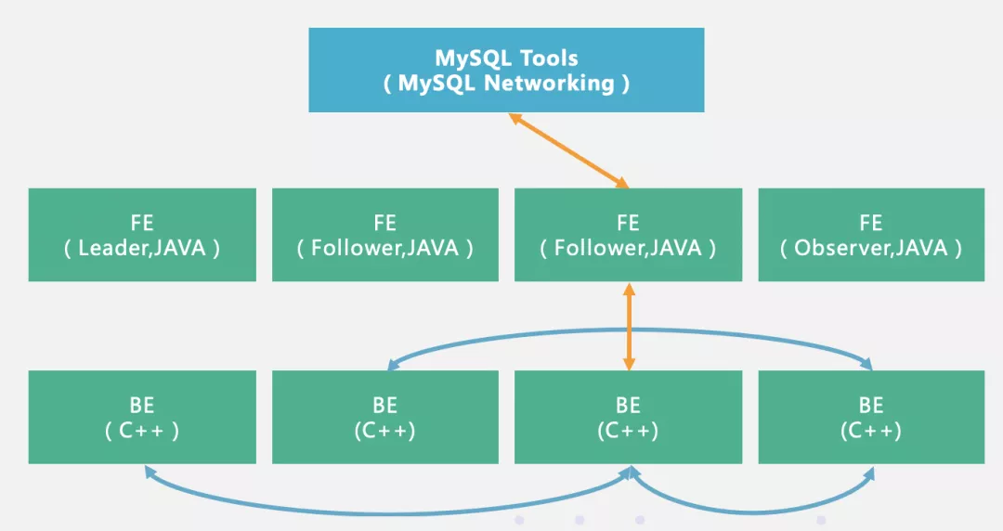
Doris整体架构：极简架构

Slide 22
Doris整体架构:名词解释
名词 | 说明
FE | Frontend，即 Doris 的前端节点。以 Java 语言为主,主要负责接收和返回客户端请求、元数据以及集群管理、查询计划生成等工作。
BE | Backend，即 Doris 的后端节点。以 C++ 语言为主,主要负责数据存储与管理、查询计划执行等工作

Slide 23
名词解释
名词 | 说明
FE | Frontend，即 Doris 的前端节点。以 Java 语言为主,主要负责接收和返回客户端请求、元数据以及集群管理、查询计划生成等工作。
BE | Backend，即 Doris 的后端节点。以 C++ 语言为主,主要负责数据存储与管理、查询计划执行等工作
Tablet | Tablet是一张表实际的物理存储单元，一张表按照分区和分桶后在BE构成分布式存储层中以Tablet为单位进行存储，每个Tablet包括元信息及若干个连续的RowSet
Rowset | Rowset是Tablet中一次数据变更的数据集合，数据变更包括了数据导入、删除、更新等。Rowset按版本信息进行记录。每次变更会生成一个版本
Version | 由Start、End两个属性构成，维护数据变更的记录信息。通常用来表示Rowset的版本范围，在一次新导入后生成一个Start，End相等的Rowset，在Compaction后生成一个带范围的Rowset版本
Segment | 表示Rowset中的数据分段。多个Segment构成一个Rowset
Compaction | 连续版本的Rowset合并的过程成称为Compaction，合并过程中会对数据进行压缩操作

Slide 24
Doris整体架构：极简架构
Doris的架构很简洁，使用MySQL协议，用户可以使用任何MySQL ODBC/JDBC和MySQL客户端直接访问Doris，只设FE(Frontend)、BE(Backend)两种角色、两个进程，不依赖于外部组件，方便部署和运维。
FE：Frontend，即 Doris 的前端节点。主要负责接收和返回客户端请求、元数据以及集群管理、查询计划生成等工作
BE：Backend，即 Doris 的后端节点。主要负责数据存储与管理、查询计划执行等工作。
FE,BE都可线性扩展
FE主要有两个角色，一个是follower，另一个是observer。多个follower组成选举组，会选出一个master，master是follower的一个特例，Master跟follower，主要是用来达到元数据的高可用，保证单节点宕机的情况下，元数据能够实时地在线恢复，而不影响整个服务。
Observer节点仅从 leader 节点进行元数据同步，不参与选举。可以横向扩展以提供元数据的读服务的扩展性。
数据的可靠性由BE保证，BE会对整个数据存储多副本或者是三副本。副本数可根据需求动态调整。

Slide 25
Doris整体架构：MPP架构
Scatter/Gather
Map Reduce
MPP
Reduce
Reduce
Task
Disk
Gather
Map
Map
Task
Task
Disk
Task
Task
Task
Task
Task
Reduce
Reduce
单节点汇聚
无法完成大表Join，高基数聚合
Disk
Task
Task
Map
Map
流水线执行无需等待数据内存传输，无磁盘IO
任务之间需要等待中间数据落盘，磁盘IO

Slide 26
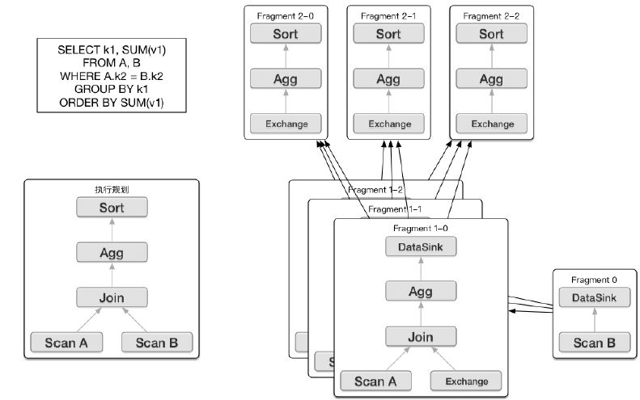
Doris整体架构：MPP架构
SELECT k1,SUM(v1) FROM A,B WHERE A.k2=B.k2 GROUP BY k1 ORDER BY SUM(v1)
该语句包含了合并、聚合计算、排序等多种操作；在执行计划的时候，MPP 将其拆分成多份，分布到每台机器执行，最后再将结果汇总。假如有10台机器，在大数据量下，这种查询执行方式可以使得查询性能达到10倍的提升。

Slide 27
Doris整体架构：数据分布
MySQL Client
Master
FE
FE
Table
Tablet 1
BE
BE
BE
BE
BE
BE
BE
Tablet 2
Tablet 1
Tablet 1
Tablet 2
Tablet 1
Tablet 1
Tablet 2
Tablet 1
Tablet 3
Tablet 3
Tablet 2
Tablet 3
Tablet 3
Tablet 2
Tablet 3
Tablet 2
Tablet 2
Tablet 3
Tablet 1
Tablet 2
Tablet 3
Tablet 1
Store 1
Store 2
Store 3
Store 1
Store 2
Store 3
Store 4
从表的角度来看数据结构，用户的一张 Table 会拆成多个 Tablet，Tablet 会存成多副本，存储在不同的 BE 中，从而保证数据的高可用和高可靠。
数据主要都是存储在BE里面，BE节点上物理数据的可靠性通过多副本来实现，默认是3副本，副本数可配置且可随时动态调整,满足不同可用性级别的业务需求。FE调度BE上副本的分布与补齐。
如果说用户对可用性要求不高，而对资源的消耗比较敏感的话，我们可以在建表的时候选择建两副本或者一副本。

Slide 28
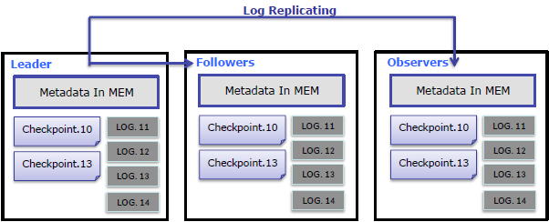
Doris整体架构：数据可靠性
Doris采用==Paxos协议以及Memory+ Checkpoint + Journal的机制==来确保元数据的高性能及高可靠。元数据的每次更新，都会遵照以下几步：
首先写入到磁盘的日志文件中
然后再写到内存中
最后定期checkpoint到本地磁盘上
Doris 内部自行管理数据的多副本和自动修复。保证数据的高可用、高可靠。在服务器宕机的情况下，服务依然可用，数据也不会丢失。

Slide 29
Doris概述
Doris架构体系
Doris环境部署
Doris数据分析实践
Doris高级特性

Slide 30
服务器环境介绍
主机名 | 操作系统/版本 | IP | 内存 | 硬盘
node01 | Centos/7.7 | 192.168.10.10 | 3GB | 40G
node02 | Centos/7.7 | 192.168.10.20 | 3GB | 40G
node03 | Centos/7.7 | 192.168.10.30 | 3GB | 40G

Slide 31
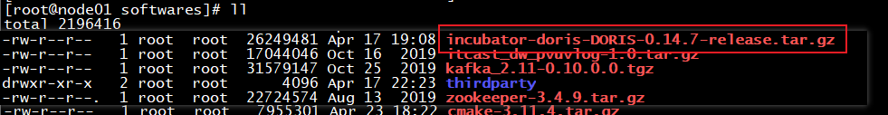
Doris编译
目前doris的最新版本是0.15.0，因此采用最新版本进行学习
进入安装包官方下载页面：官网
下载安装文件
Apache Doris提供直接可以部署的版本压缩包：预编译安装包下载
也可以获取安装包自行编译压缩包后使用（推荐）：源码包下载
将下载的安装包上传到node01节点以下目录：/export/softwares
编译方式（两种方式）
使用Docker开发镜像编译（推荐）
直接编译（CentOS/Ubuntu）

Slide 32
Doris编译
使用Docker开发镜像编译（推荐）
这个是官方文档推荐的，可以非常方便顺利的编译源码，如果需要快速部署的，可以使用这种方式。
这种方式的优点就是不用配置环境变量，也不用考虑各种版本问题，进入开发镜像系统后直接下载 doris 源码编译即可。
首先需要安装 Docker，Docker 在 Linux 下安装比较简单，可以参考以下附件：
安装并启动了 Docker 服务（systemctl status docker）以后，我们直接拉取镜像，开始编译 Doris。

Slide 33
Doris编译
拉取Doris官方提供的Docker镜像，目前可用版本有：build-env、build-env-1.1、build-env-1.2、build-env-1.4.1、build-env-1.4.2
查看 Docker 镜像
解压缩Doris安装包
docker pull apache/incubator-doris:build-env-1.4.2
docker images
tar -zxvf incubator-doris-DORIS-0.15.0-release.tar.gz

Slide 34
Doris编译
运行镜像
将容器中的 maven 下载的包保存到宿主机本地指定的文件中，避免重复下载，同时会将编译的 Doris 文件保存到宿主机本地指定的文件，方便部署
docker run -it \
-v /export/softwares/.m2:/root/.m2
-v /export/softwares/incubator-doris-DORIS-0.15.0-release/:/root/incubator-doris-DORIS-0.15.0-release/ \
apache/incubator-doris:build-env-1.4.2

Slide 35
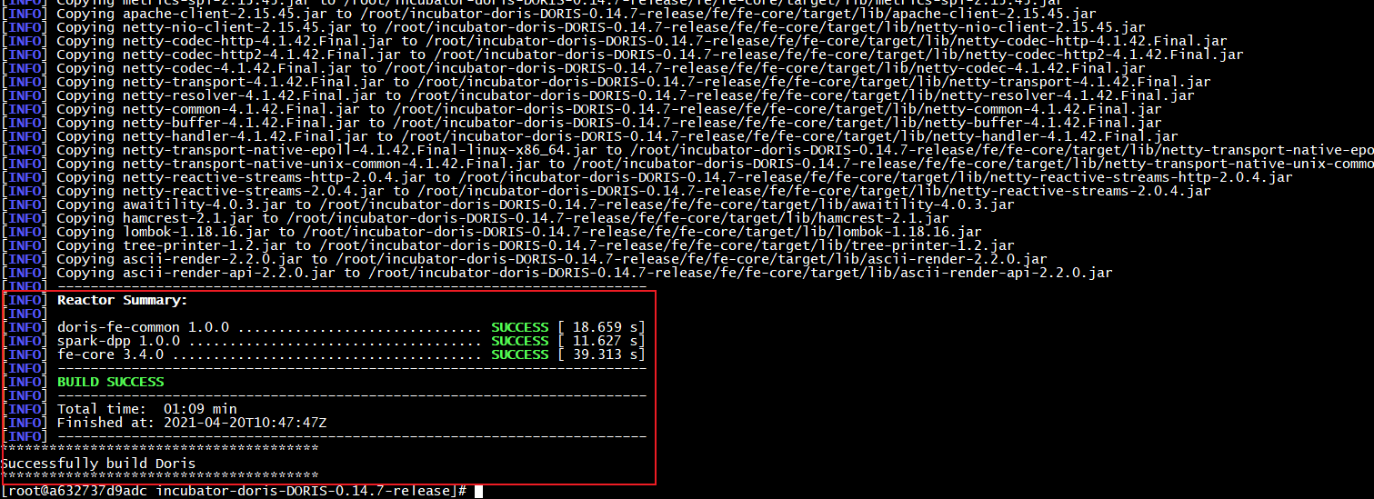
Doris编译
操作步骤
编译源码（此过程需要等待很久，根据网速来定）
编译完成
进入源码目录：cd incubator-doris-DORIS-0.14.7-release/
开始编译：sh build.sh

Slide 36
Doris编译-数据导出
编译完成之后，可以将编译后的文件从docker导出到本地目录
#可以查看所有容器，包括运行和停止的容器
docker ps -a
#启动容器
docker start zen_antonelli
#进入容器
docker attach zen_antonelli
#将容器的文件拷贝到本地
docker cp zen_antonelli:/root/apache-doris-0.15.0-incubating-src/output /export/servers/

Slide 37
资源规划
node01 | node02 | node03
FE（Leader） | FE（Follower） | FE（Follower/Observer）
BE | BE | BE
BROKER | BROKER | BROKER
因测试环境资源有限，FE和BE节点部署在相同服务器，生产环境建议分开
总结

Slide 38
软硬件需求
Linux系统 | 版本
Centos | 7.1及以上
Ubuntu | 16.04及以上
软件 | 版本
Java | 1.8及以上
GCC | 7.3及以上

Slide 39
软硬件需求
模块 | CPU | 内存 | 磁盘 | 网络 | 实例数量
Frontend | 8核+ | 8GB+ | SSD 或 SATA，10GB+ * | 千兆网卡 | 1
Backend | 8核+ | 8GB+ | SSD 或 SATA，50GB+ * | 千兆网卡 | 1-3 *
生产环境
模块 | CPU | 内存 | 磁盘 | 网络 | 实例数量
Frontend | 16核+ | 64GB+ | SSD 或 RAID，100GB+ * | 万兆网卡 | 1-5 *
Backend | 16核+ | 64GB+ | SSD 或 SATA，100GB+ * | 万兆网卡 | 10-100 *

Slide 40
软硬件需求
FE 的磁盘空间主要用于存储元数据，包括日志和 image。通常从几百 MB 到几个 GB 不等。
BE 的磁盘空间主要用于存放用户数据，总磁盘空间按用户总数据量 * 3（3副本）计算，然后再预留额外 40% 的空间用作后台 compaction 以及一些中间数据的存放。
一台机器上可以部署多个 BE 实例，但是只能部署一个 FE。如果需要 3 副本数据，那么至少需要 3 台机器各部署一个 BE 实例（而不是1台机器部署3个BE实例）。多个FE所在服务器的时钟必须保持一致（允许最多5秒的时钟偏差）
测试环境也可以仅适用一个 BE 进行测试。实际生产环境，BE 实例数量直接决定了整体查询延迟。
所有部署节点关闭 Swap。

Slide 41
软硬件需求
FE 角色分为 Follower 和 Observer，（Leader 为 Follower 组中选举出来的一种角色，以下统称 Follower，具体含义见 元数据设计文档）。
FE 节点数据至少为1（1 个 Follower）。当部署 1 个 Follower 和 1 个 Observer 时，可以实现读高可用。当部署 3 个 Follower 时，可以实现读写高可用（HA）。
Follower 的数量必须为奇数，Observer 数量随意。
根据以往经验，当集群可用性要求很高是（比如提供在线业务），可以部署 3 个 Follower 和 1-3 个 Observer。如果是离线业务，建议部署 1 个 Follower 和 1-3 个 Observer。
Broker 是用于访问外部数据源（如 hdfs）的进程。通常，在每台机器上部署一个 broker 实例即可

Slide 42
启动FE-配置环境变量
拷贝 FE 部署文件到指定节点（node01）
将源码编译生成的 output 下的 fe 文件夹拷贝到 FE 的节点/export/servers/apache-doris-0.15路径下
配置环境变量
vim /etc/profile
#DORIS_HOME
export DORIS_HOME=/export/servers/apache-doris-0.15
export PATH=:$DORIS_HOME/bin:$PATH
重新加载环境变量：source /etc/profile

Slide 43
启动FE-创建doris-mate
配置文件为 fe/conf/fe.conf。
其中注意：meta_dir：元数据存放位置。默认在 fe/doris-meta/ 下。需手动创建该目录）
配置fe/conf/fe.conf配置文件
mkdir -p /export/servers/apache-doris-0.15/fe/doris-meta
vim conf/fe.conf
meta_dir = /export/servers/apache-doris-0.15/fe/doris-meta

Slide 44
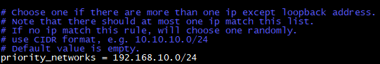
启动FE-修改fe.conf中的JAVA_OPTS
fe.conf 中 JAVA_OPTS 默认 java 最大堆内存为 4GB，建议生产环境调整至 8G 以上
修改ip绑定（可选）
如果机器有多个ip, 比如内网外网, 虚拟机docker等, 需要进行ip绑定, 以便在配置集群时可以正确识别
修改fe服务的配置文件（ip地址根据环境实际ip进行修改，可以使用：ip a，查看网段）
vim /export/servers/apache-doris-0.15/fe/conf/fe.conf
priority_networks = 192.168.10.10/24

Slide 45
启动FE-将安装目录分发到另外两台节点
安装目录分发其他节点
scp -r /export/servers/apache-doris-0.15/ node02:/export/servers/
scp -r /export/servers/apache-doris-0.13/ node03:/export/servers/
启动FE
三台机器分别启动
日志默认存放在 fe/log/ 目录下
sh /export/servers/apache-doris-0.15/fe/bin/start_fe.sh --daemon

Slide 46
配置BE
拷贝 BE 部署文件到指定节点（node01）
将源码编译生成的 output 下的 be 文件夹拷贝到 BE 的节点/export/servers/apache-doris-0.15路径下
创建storage_root_path, 并配置be.conf
配置文件为 be/conf/be.conf。主要是配置 storage_root_path：数据存放目录。默认在be/storage下，需要手动
创建该目录。多个路径之间使用 ; 分隔（最后一个目录后不要加 ;）
mkdir -p /export/servers/apache-doris-0.15/be/storage1 /export/servers/apache-doris-0.15/be/storage2
vim conf/be.conf
storage_root_path=/export/servers/apache-doris-0.15/be/storage1,10;/export/servers/apache-doris-
0.15/be/storage2

Slide 47
配置BE-创建storage_root_path, 并配置be.conf
配置文件为 be/conf/be.conf。主要是配置 storage_root_path：数据存放目录。默认在be/storage下，需要手动
创建该目录。多个路径之间使用 ; 分隔（最后一个目录后不要加 ;）
mkdir -p /export/servers/apache-doris-0.15/be/storage1 /export/servers/apache-doris-0.15/be/storage2
vim conf/be.conf
storage_root_path=/export/servers/apache-doris-0.15/be/storage1,10;/export/servers/apache-doris-
0.15/be/storage2

Slide 48
配置BE-修改ip绑定（可选）
如果机器有多个ip, 比如内网外网, 虚拟机docker等, 需要进行ip绑定, 以便在配置集群时可以正确识别
修改fe服务的配置文件（ip地址根据环境实际ip进行修改）
vim /export/servers/apache-doris-0.15/be/conf/be.conf
priority_networks = 192.168.10.0/24
mkdir -p /export/servers/apache-doris-0.15/be/storage2 /export/servers/apache-doris-0.15/be/storage2
将安装目录分发到另外两台节点
scp -r /export/servers/apache-doris-0.15/be node02:/export/servers/apache-doris-0.15
scp -r /export/servers/apache-doris-0.15/be node03:/export/servers/apache-doris-0.15

Slide 49
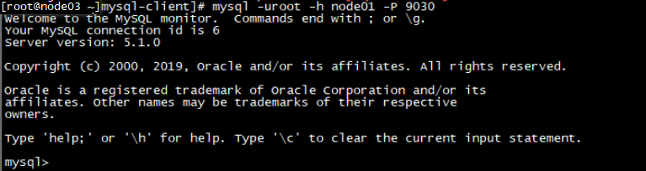
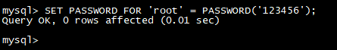
添加BE-使用mysql连接
连接node01服务器安装的doris（默认端口9030，默认没有密码）
登陆后，可以通过以下命令修改 root 密码
mysql -uroot -h node01 -P 9030 6
SET PASSWORD FOR 'root' = PASSWORD('123456');
注意事项
node03节点因为安装了mysql服务器，包含了mysql客户端组件，因此在node03节点可以直接通过mysql客户端命令操作doris，如若在其他的节点安装mysql客户端组件，可以参考讲义进行部署

Slide 50
软硬件需求-Doris端口说明
实例名称 | 端口名称 | 默认端口 | 通讯方向 | 说明
BE | be_port | 9060 | FE --> BE | BE 上 thrift server 的端口，用于接收来自 FE 的请求
BE | be_rpc_port | 9070 | BE <--> BE | BE 之间 rpc 使用的端口
BE | webserver_port | 8040 | BE <--> BE | BE 上的 http server 的端口
BE | heartbeat_service_port | 9050 | FE --> BE | BE 上心跳服务端口（thrift），用于接收来自 FE 的心跳
BE | brpc_port* | 8060 | FE<-->BE, BE <--> BE | BE 上的 brpc 端口，用于 BE 之间通讯
FE | http_port * | 8030 | FE <--> FE，用户 | FE 上的 http server 端口
FE | rpc_port | 9020 | BE --> FE, FE <--> FE | FE 上的 thrift server 端口
FE | query_port | 9030 | 用户 | FE 上的 mysql server 端口
FE | edit_log_port | 9010 | FE <--> FE | FE 上的 bdbje 之间通信用的端口
Broker | broker_ipc_port | 8000 | FE --> Broker, BE --> Broker | Broker 上的 thrift server，用于接收请求

Slide 51
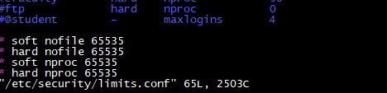
配置BE-修改可打开文件数
修改配置文件: /etc/security/limits.conf, 添加
这种方法需要重启机器才能生效（所有BE节点都需要进行配置）
* soft nofile 65535
* hard nofile 65535
* soft nproc 65535
* hard nproc 65535

Slide 52
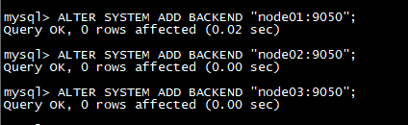
添加BE
BE 节点需要先在 FE 中添加，才可加入集群（node01）
登录后添加BE节点port为be上的heartbeat_service_port端口，默认9050
查看BE状态，alive必须为true
SHOW PROC '/backends';
查看 BE 运行情况。如一切正常，isAlive 列应为 true
mysql -uroot -h node01 -P 9030 -p 输入密码：1234566
ALTER SYSTEM ADD BACKEND "node01:9050";
ALTER SYSTEM ADD BACKEND "node02:9050";
ALTER SYSTEM ADD BACKEND "node03:9050";

Slide 53
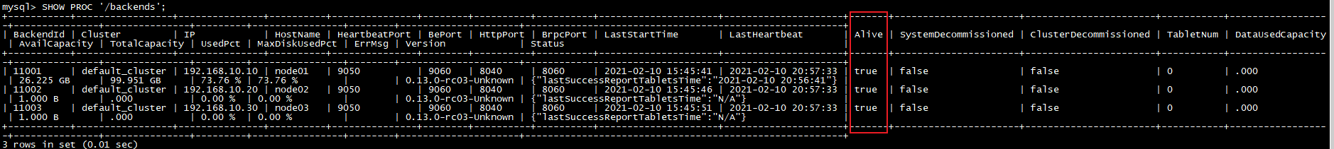
添加BE
查看FE 和 BE
show proc '/frontends';
show proc '/backends';
查看 BE 运行情况。如一切正常，isAlive 列应为 true
通过前端界面访问FE:
http://node01:8030/frontend
通过前端界面访问BE:
http://node01:8030/backend
用户名为root, 密码为空

Slide 54
添加FS_BROKER（可选）
编译fs_broker
进入源码目录下的fs_brokers目录，使用sh build.sh进行编译，编译之前修改jdk版本
拷贝 Broker 部署文件夹到指定节点（node01）
将源码编译生成的 output 目录下的相应 Broker 目录到需要部署的所有节点上,并改名为: apache_hdfs_broker 。
建议和 BE 或者 FE 目录保持同级
注意事项
BROKER以插件的形式，独立于Doris的部署，建议每个PE和BE节点都部署一个Broker，Broker是用于访问外部数据源的进程，默认是HDFS，上传编译好的hdfs_broker

Slide 55
添加FS_BROKER（可选）
将安装目录分发到另外两台节点
进入/export/servers/apache-doris-0.15目录
scp -r apache_hdfs_broker/ node02:/export/servers/apache-doris-0.15/
scp -r apache_hdfs_broker/ node03:/export/servers/apache-doris-0.15/
三台机器分别启动Broker
sh /export/servers/apache-doris-0.15/apache_hdfs_broker/bin/start_broker.sh --daemon

Slide 56
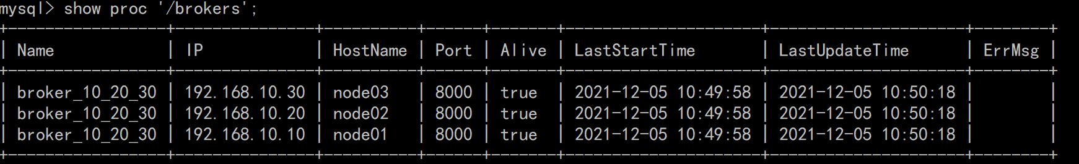
添加FS_BROKER（可选）
使用mysql客户端访问fe，添加broker节点
要让 Doris 的 FE 和 BE 知道 Broker 在哪些节点上，通过 sql 命令添加 Broker 节点列表
其中 host 为 Broker 所在节点 ip；port 为 Broker 配置文件中的 broker_ipc_port。
SHOW PROC "/brokers";
mysql -uroot -h node01 -P 9030 -p 输入密码：1234566
ALTER SYSTEM ADD BROKER broker_name "node01:8000","node02:8000","node03:8000";
查看 Broker 状态
注意事项
在生产环境中，所有实例都应使用守护进程启动，以保证进程退出后，会被自动拉起，如 Supervisor (opens new window)。如需使用守护进程启动，从 0.10.0 版本开始，直接调用 sh start_xx.sh 启动即可。

Slide 57
扩容缩容-FE 扩容和缩容
添加 Follower 或 Observer。使用 mysql-client 连接到已启动的 FE，并执行
删除 FE 节点
ALTER SYSTEM ADD FOLLOWER "ip:port";
或者
ALTER SYSTEM ADD OBSERVER "ip:port";
ALTER SYSTEM DROP FOLLOWER[OBSERVER] "fe_host:edit_log_port";
注意事项
Follower FE（包括 Leader）的数量必须为奇数，建议最多部署 3 个组成高可用（HA）模式即可
当 FE 处于高可用部署时（1个 Leader，2个 Follower），我们建议通过增加 Observer FE 来扩展 FE 的读服务能力。当然也可以继续增加 Follower FE，但几乎是不必要的
通常一个 FE 节点可以应对 10-20 台 BE 节点。建议总的 FE 节点数量在 10 个以下。而通常 3 个即可满足绝大部分需求
helper 不能指向 FE 自身，必须指向一个或多个已存在并且正常运行中的 Master/Follower FE
删除 Follower FE 时，确保最终剩余的 Follower（包括 Leader）节点为奇数

Slide 58
Doris整体架构：极简架构

Slide 59
扩容缩容-BE 扩容和缩容
使用 mysql-client 连接到已启动的 FE，并执行用户可以通过 mysql 客户端登陆 Master FE。
BE 节点的扩容和缩容过程，不影响当前系统运行以及正在执行的任务，并且不会影响当前系统的性能。数据均衡会自动进行。根据集群现有数据量的大小，集群会在几个小时到1天不等的时间内，恢复到负载均衡的状态。
增加 BE 节点
ALTER SYSTEM ADD BACKEND "node01:9050";
删除BE 节点
--删除 BE 节点有两种方式：DROP 和 DECOMMISSION
ALTER SYSTEM DROP BACKEND " node01:9050 ";
或者
ALTER SYSTEM DECOMMISSION BACKEND “ node01:9050 ”; #推荐使用这个

Slide 60
扩容缩容-Broker 扩容和缩容
Broker 实例的数量没有硬性要求。通常每台物理机部署一个即可。Broker 的添加和删除可以通过以下命令完成：
ALTER SYSTEM ADD BROKER broker_10_20_30 “node01:8000”;
ALTER SYSTEM DROP BROKER broker_10_20_30 “node01:8000”;
ALTER SYSTEM DROP ALL BROKER broker_10_20_30 ;

Slide 61
新一代MPP数据分析框架多指标分析
创建用户
创建数据库并赋予权限
Doris 建表、数据导入与删除
简单查询
04

Slide 62
Doris概述
Doris架构体系
Doris环境部署
Doris数据分析实践
Doris高级特性

Slide 63
创建用户
通过下面的命令创建一个普通用户
后续登录时就可以通过下列连接命令登录
CREATE USER 'test' IDENTIFIED BY ‘123456';
mysql -h node01 -P9030 -utest –p123456
注意事项
新创建的普通用户默认没有任何权限。权限授予可以参考后面的权限授予。

Slide 64
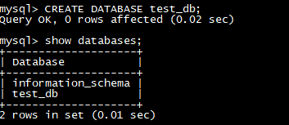
创建数据库并赋予权限
初始可以通过 root 或 admin 用户创建数据库：
查看数据库
CREATE DATABASE test_db;
show databases;
注意事项
所有命令都可以使用 'HELP command;' 查看到详细的语法帮助。如：HELP CREATE DATABASE;
如果不清楚命令的全名，可以使用 "help 命令某一字段" 进行模糊查询。如键入 'HELP CREATE'，可以匹配到 CREATE DATABASE, CREATE TABLE, CREATE USER 等命令。
information_schema是为了兼容MySQL协议而存在，实际中信息可能不是很准确，所以关于具体数据库的信息建议通过直接查询相应数据库而获得。

Slide 65
创建数据库并赋予权限
test_db 创建完成之后，可以通过 root/admin 账户将 test_db 读写权限授权给普通账户，如 test。授权之后采用 test 账户登录就可以操作 test_db 数据库了。
GRANT ALL ON test_db TO test;

Slide 66
可以通过在 mysql-client 中执行以下 help 命令获得更多帮助
help create table
help load
help mini load
help delete
help alter table

Slide 67
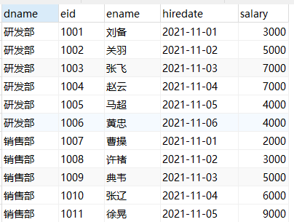
Doris 建表-基本概念
在 Doris 中，数据都以表（Table）的形式进行逻辑上的描述。
Row & Column
一张表包括行（Row）和列（Column），Row 即用户的一行数据。

Slide 68
Doris 建表-基本概念
MySQL Client
Master
FE
FE
Table
Tablet 1
BE
BE
BE
Tablet 2
Tablet 1
Tablet 1
Tablet 2
Tablet 3
Tablet 3
Tablet 2
Tablet 3
Tablet 2
Tablet 3
Tablet 1
Store 1
Store 2
Store 3
从表的角度来看数据结构，用户的一张 Table 会拆成多个 Tablet，Tablet 会存成多副本，存储在不同的 BE 中，从而保证数据的高可用和高可靠。
数据主要都是存储在BE里面，BE节点上物理数据的可靠性通过多副本来实现，默认是3副本，副本数可配置且可随时动态调整,满足不同可用性级别的业务需求。FE调度BE上副本的分布与补齐。
如果说用户对可用性要求不高，而对资源的消耗比较敏感的话，我们可以在建表的时候选择建两副本或者一副本。

Slide 69
Doris 建表-基本概念
Tablet & Partition
在 Doris 的存储引擎中，用户数据被水平划分为若干个数据分片（Tablet，也称作数据分桶）。
每个 Tablet 包含若干数据行。各个 Tablet 之间的数据没有交集，并且在物理上是独立存储的。
多个 Tablet 在逻辑上归属于不同的分区（Partition）。一个 Tablet 只属于一个 Partition。而一个 Partition
包含若干个 Tablet。因为 Tablet 在物理上是独立存储的，所以可以视为 Partition 在物理上也是独立。
Tablet 是数据移动、复制等操作的最小物理存储单元。
若干个 Partition 组成一个 Table。
Partition 可以视为是逻辑上最小的管理单元。数据的导入与删除，都可以或仅能针对一个 Partition 进行。

Slide 70
Doris 建表(Create Table）
使用 CREATE TABLE 命令建立一个表(Table)。更多详细参数可以查看:
首先切换数据库:
Doris 的建表是一个同步命令，命令返回成功，即表示建表成功。
HELP CREATE TABLE;
USE test_db;

Slide 71
Doris 建表-建表（Create Table）
示例：
CREATE [EXTERNAL] TABLE [IF NOT EXISTS] [database.]table_name
(column_definition1[, column_definition2, ...]
[, index_definition1[, ndex_definition12,]])
[ENGINE = [olap|mysql|broker|hive]]
[key_desc]
[COMMENT "table comment"];
[partition_desc]
[distribution_desc]
[rollup_index]
[PROPERTIES ("key"="value", ...)]
[BROKER PROPERTIES ("key"="value", ...)]

Slide 72
Doris 建表-字段类型
数据类型 | 长度 | 取值范围
TINYINT | 1个字节 | [-128, 127]
SMALLINT | 2个字节 | [-32768, 32767]
INT | 4个字节 | [-2147483648, 2147483647]
BIGINT | 8个字节 | [-9223372036854775808, 9223372036854775807]
LARGEINT | 16个字节 | [-2^127, 2^127-1]
FLOAT | 4字节 | 支持科学计数法
DOUBLE | 8字节 | 支持科学计数法
DECIMAL[precision,scale] | 16个字节 | 保证精度的小数类型，默认是Decimal(10,0) Precision:1-27，scale：0-9，其中证数部分为1-18
DATE | 3个字节 | 范围：0000-01-01~9999-12-31

Slide 73
Doris 建表-字段类型
数据类型 | 长度 | 取值范围
DATETIME | 8个字节 | 范围：0000-01-01 00:00:00~9999-12-31 23:59:59
CHAR(length) |  | 定长字符串，长度范围：1-255，默认为1
VARCHAR(length) |  | 变长字符串，长度范围：1-65533
HLL | 1-16385字节 | 二进制类型，不需要指定长度和默认值，长度根据数据的聚合程度系统内控制，并且HLL列只能通过配套的hll_union_agg、hll_cardinality、hll_hash进行查询或使用
BITMAP |  | Bitmap列类型，不需要指定长度和默认值，表示整型的集合，元素最大支持到2^64-1
agg_type | 聚合类型，若不指定，该列为key列，否则为value列 | SUM、MAX、MIN、REPLACE

Slide 74
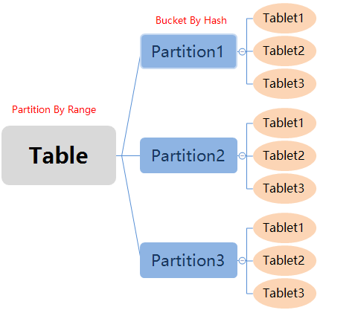
Doris 建表-建表方式
Doris支持单分区和复合分区两种建表方式
单分区即数据不进行分区，数据只做 HASH 分布，也就是分桶
在复合分区中：
第一级称为 Partition，即分区。用户可以指定某一维度列作为分区列（当前只支持整型和时间类型的列），并指定每个分区的取值范围。
第二级称为 Distribution，即分桶。用户可以指定一个或多个维度列以及桶数对数据进行 HASH 分布。

Slide 75
Doris 建表-建表方式
在 Doris 的存储引擎规则:
用户数据首先被划分成若干个分区（Partition），划分的规则通常是按照用户指定的分区列进行范围划分，比如按时间划分。
而在每个分区内，数据被进一步的按照Hash的方式分桶，分桶的规则是要找用户指定的分桶列的值进行Hash后分桶。每个分桶就是一个数据分片（Tablet），也是数据划分的最小逻辑单元。
Partition 可以视为是逻辑上最小的管理单元。数据的导入与删除，都可以或仅能针对一个 Partition 进行。
Tablet直接的数据是没有交集的，独立存储的。Tablet也是数据移动、复制等操作的最小物理存储单元。

Slide 76
Doris 建表-单分区
建立一个名字为 table1 的逻辑表。分桶列为 siteid，桶数为 10。
CREATE TABLE table1
(
siteid INT DEFAULT '10',
citycode SMALLINT,
username VARCHAR(32) DEFAULT '',
pv BIGINT SUM DEFAULT '0'
)
AGGREGATE KEY(siteid, citycode, username)
DISTRIBUTED BY HASH(siteid) BUCKETS 10
PROPERTIES("replication_num" = "1");

Slide 77
Doris 建表-单分区
为适配不同的数据导入需求，Doris 系统提供了6种不同的导入方式。每种导入方式支持不同的数据源，存在不同的使用方式（异步，同步）。
所有导入方式都支持 csv 数据格式。其中 Broker load 还支持 parquet 和 orc 数据格式。
Stream load
用户通过 HTTP 协议提交请求并携带原始数据创建导入。主要用于快速将本地文件或数据流中的数据导入到 Doris。导入命令同步返回导入结果。
Insert
类似 MySQL 中的 Insert 语句，Doris 提供 INSERT INTO tbl SELECT ...; 的方式从 Doris 的表中读取数据并导入到另一张表。或者通过 INSERT INTO tbl VALUES(...); 插入单条数据。

Slide 78
Doris 建表-单分区
Broker load
通过 Broker 进程访问并读取外部数据源（如 HDFS）导入到 Doris。用户通过 Mysql 协议提交导入作业后，异步执行。通过 SHOW LOAD 命令查看导入结果。
Multi load
用户通过 HTTP 协议提交多个导入作业。Multi Load 可以保证多个导入作业的原子生效。
Routine load
用户通过 MySQL 协议提交例行导入作业，生成一个常驻线程，不间断的从数据源（如 Kafka）中读取数据并导入到 Doris 中。
通过S3协议直接导入
用户通过S3协议直接导入数据，用法和Broker Load 类似

Slide 79
Doris 建表-单分区
插入数据：
Stream load方式:
curl --location-trusted -u root:123456 -H "label:table1_20210210" -H "column_separator:," -T table1_data http://node01:8030/api/test_db/table1/_stream_load
Insert方式：
insert into table1 values(1,1,'user1',10);
insert into table1 values(1,1,'user1',10);
insert into table1 values(1,2,'user1',10);

Slide 80
Doris 建表-复合分区
建立一个名字为 table2 的逻辑表。
CREATE TABLE table2
(
event_day DATE,
siteid INT DEFAULT '10',
citycode SMALLINT,
username VARCHAR(32) DEFAULT '',
pv BIGINT SUM DEFAULT '0'
)
AGGREGATE KEY(event_day, siteid, citycode, username)
PARTITION BY RANGE(event_day)
(
PARTITION p202106 VALUES LESS THAN (‘2021-07-01'),
PARTITION p202107 VALUES LESS THAN (‘2021-08-01'),
PARTITION p202108 VALUES LESS THAN (‘2021-09-01')
)
DISTRIBUTED BY HASH(siteid) BUCKETS 10
PROPERTIES("replication_num" = “3”);
我们使用 event_day 列作为分区列，建立3个分区: p202106, p202107, p202108，每个分区使用 siteid 进行哈希分桶，桶数为10
p202106：范围为 [最小值, 2021-07-01)
p202107：范围为 [2021-07-01, 2021-08-01)
p202108：范围为 [2021-08-01, 2020-09-01)
注意区间为左闭右开。

Slide 81
Doris 建表-复合分区
导入数据：
将 table2_data 导入 table2 中：vim table2_data
2021-06-03|9|1|jack|3
2021-06-10|10|2|rose|2
2021-07-03|11|1|jim|2
2021-07-05|12|1|grace|2
2021-07-12|13|2|tom|2
2021-08-15|14|3|bush|3
2021-08-12|15|3|helen|3
curl --location-trusted -u root:123456 -H "label:table2_20210707" -H "column_separator:|" -T table2_data http://node01:8030/api/test_db/table2/_stream_load

Slide 82
Doris 建表-复合分区
以下场景推荐使用复合分区
有时间维度或类似带有有序值的维度，可以以这类维度列作为分区列。分区粒度可以根据导入频次、分区数据量等进行评估。
历史数据删除需求：如有删除历史数据的需求（比如仅保留最近N 天的数据）。使用复合分区，可以通过删除历史分区来达到目的。也可以通过在指定分区内发送 DELETE 语句进行数据删除。
解决数据倾斜问题：每个分区可以单独指定分桶数量。如按天分区，当每天的数据量差异很大时，可以通过指定分区的分桶数，合理划分不同分区的数据,分桶列建议选择区分度大的列。

Slide 83
Doris 数据导入-Broker Load
Broker load是一个导入的异步方式，不同的数据源需要部署不同的 broker 进程。可以通过 show broker 命令查看已经部署的 broker。
源数据在Broker可以访问的存储系统中，如HDFS
数据量在几十到几百GB级别

Slide 84
Doris 数据导入-Broker Load
用户在递交导入任务后，FE（Doris系统的元数据和调度节点）会生成相应的PLAN（导入执行计划，BE会导入计划将输入导入Doris中）并根据BE（Doris系统的计算和存储节点）的个数和文件的大小，将PLAN分给多个BE执行，每个BE导入一部分数据。
BE在执行过程中会从Broker拉取数据，在对数据转换之后导入系统，所有BE均完成导入，由FE最终决定导入是否成功。

Slide 85
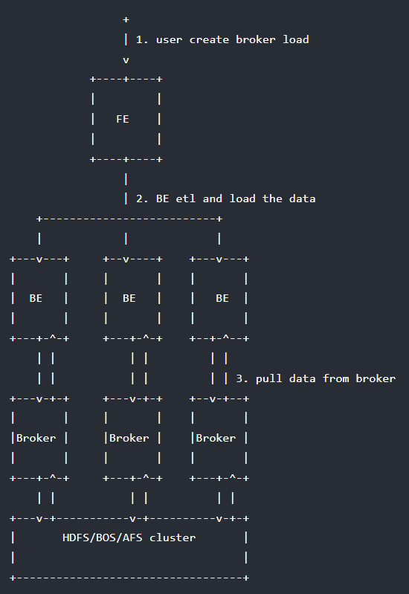
Doris 数据导入-Broker Load

Slide 86
Doris 数据导入-Broker Load
CREATE TABLE test_db.user_result(
id BIGINT,
name VARCHAR(50),
age INT,
gender INT,
province VARCHAR(50),
city VARCHAR(50),
region VARCHAR(50),
phone VARCHAR(50),
birthday VARCHAR(50),
hobby VARCHAR(50),
register_date VARCHAR(50)
)
DUPLICATE KEY(id)
DISTRIBUTED BY HASH(id) BUCKETS 10;

Slide 87
Doris 数据导入-Broker Load
LOAD LABEL test_db.user_result
(
DATA INFILE("hdfs://node01:8020/datas/user.csv")
INTO TABLE `user_result`
COLUMNS TERMINATED BY ","
FORMAT AS "csv"
(id, name, age, gender, province,city,region,phone,birthday,hobby,register_date)
)

Slide 88
Doris 数据导入-Broker Load
WITH BROKER broker_10_20_30
(
"dfs.nameservices" = "my_cluster",
"dfs.ha.namenodes.my_cluster" = "nn1,nn2,nn3",
"dfs.namenode.rpc-address.my_cluster.nn1" = "node01:8020",
"dfs.namenode.rpc-address.my_cluster.nn2" = "node02:8020",
"dfs.namenode.rpc-address.my_cluster.nn3" = "node03:8020",
"dfs.client.failover.proxy.provider" = "org.apache.hadoop.hdfs.server.namenode.ha.ConfiguredFailoverProxyProvider"
)
PROPERTIES
(
"max_filter_ratio"="0.00002"
);

Slide 89
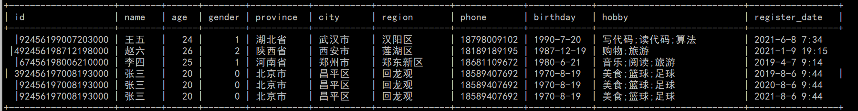
Doris 数据导入-Broker Load
show broker;
show load;
select * from test_db.user_result;

Slide 90
Doris 数据导入-Routine Load
适用场景
当前仅支持kafka系统进行例行导入
使用限制
支持无认证的 Kafka 访问，以及通过 SSL 方式认证的 Kafka 集群。
● 支持的消息格式为 csv 文本格式。每一个 message 为一行，且行尾不包含换行符。
仅支持 Kafka 0.10.0.0(含) 以上版本。
前置操作
启动zookeeper集群（三台节点都启动）：zkServer.sh start
启动kafka集群，创建topic，并向topic写入一批数据

Slide 91
Doris 数据导入-Routine Load
语法：HELP ROUTINE LOAD;
CREATE ROUTINE LOAD [db.]job_name ON tbl_name
[load_properties]
[job_properties]
FROM data_source
[data_source_properties]

Slide 92
Doris 数据导入-Routine Load
语法：HELP ROUTINE LOAD;
CREATE ROUTINE LOAD [db.]job_name ON tbl_name
[load_properties]
[job_properties]
FROM data_source
[data_source_properties]

Slide 93
需求：在kafka生产者命令行输入json字符串，实时同步到doris表中
分析：
①：启动kafka集群环境
②：创建kafka的topic主题
123 除以 10（商12，余数为3）
{"id":1,"name":"zhangsan","age":20}
{"id":2,"name":"lisi","age":30}
cd /export/servers/kafka_2.12-2.4.1
nohup bin/kafka-server-start.sh config/server.properties 2>&1 &
bin/kafka-topics.sh --create --zookeeper node01:2181,node02:2181,node03:2181 --replication-factor 1 \
--partitions 1 \
--topic test

Slide 94
③：在doris中创建对应表（字段的定义需要跟写入数据的格式严格一致）
create table student_kafka
(
id int,
name varchar(50),
age int
)
DUPLICATE KEY(id)
DISTRIBUTED BY HASH(id) BUCKETS 10;

Slide 95
④：创建导入作业，desired_concurrent_number指定并行度
CREATE ROUTINE LOAD test_db.kafka_job1 on student_kafka
PROPERTIES
(
"desired_concurrent_number"="1",
"strict_mode"="false",
"format" = "json"
)
FROM KAFKA
(
"kafka_broker_list"= "node01:9092,node02:9092,node03:9092",
"kafka_topic" = "test",
"property.group.id" = "test_group_1",
"property.kafka_default_offsets" = "OFFSET_BEGINNING",
"property.enable.auto.commit" = "false"
);

Slide 96
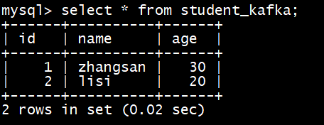
⑤：查询表的数据（有一定延迟时间）
⑥：查看导入作业状态：HELP SHOW ROUTINE LOAD;
SHOW ALL ROUTINE LOAD;显示 test_db 下，所有的例行导入作业（包括已停止或取消的作）
SHOW ROUTINE LOAD FOR kafka_job1;查看指定的导入作业kafka_job1
⑦：控制导入作业状态：
PAUSE ROUTINE LOAD FOR orders_kafka_job;暂停导入作业
RESUME ROUTINE LOAD FOR orders_kafka_job;恢复导入作业
STOP ROUTINE LOAD FOR orders_kafka_job;停止导入作业
select * from student_kafka;

Slide 97
Doris 数据导入-Insert Into
Insert Into 语句的使用方式和 MySQL 等数据库中 Insert Into 语句的使用方式类似。但在 Doris 中，所有的数据写入都是一个独立的导入作业。所以这里将 Insert Into 也作为一种导入方式介绍。
格式1： INSERT INTO tbl SELECT ...
格式2：INSERT INTO tbl (col1, col2, ...) VALUES (1, 2, ...), (1,3, ...);
其中第二种命令仅用于 demo，不要使用在测试或生产环境中。

Slide 98
Doris 数据导入-Insert Into
Insert Into 语句的使用方式和 MySQL 等数据库中 Insert Into 语句的使用方式类似。但在 Doris 中，所有的数据写入都是一个独立的导入作业。所以这里将 Insert Into 也作为一种导入方式介绍。
格式1： INSERT INTO tbl SELECT ...
格式2：INSERT INTO tbl (col1, col2, ...) VALUES (1, 2, ...), (1,3, ...);
其中第二种命令仅用于 demo，不要使用在测试或生产环境中。

Slide 99
Doris 数据导入-Insert Into
CREATE TABLE test_db.user_result2(
id BIGINT,
name VARCHAR(50),
age INT,
gender INT,
province VARCHAR(50),
city VARCHAR(50),
region VARCHAR(50),
phone VARCHAR(50),
birthday VARCHAR(50),
hobby
VARCHAR(50),
register_date VARCHAR(50)
)
DUPLICATE KEY(id)
DISTRIBUTED BY HASH(id) BUCKETS 10;

Slide 100
Doris 数据导入-Insert Into
INSERT INTO test_db.user_result2 WITH LABEL label1 SELECT * FROM test_db.user_result;

Slide 101
Doris 数据删除-Delete
Delete不同于其他导入方式，它是一个同步过程。和Insert into相似，所有的Delete操作在Doris中是一个独立的导入作业，一般Delete语句需要指定表和分区以及删除的条件来筛选要删除的数据。
语法：
DELETE FROM table_name [PARTITION partition_name]
WHERE
column_name1 op { value | value_list } [ AND column_name2 op { value | value_list } ...];
删除 my_table partition p1 中 k1 列值大于等于 3 且 k2 列值为 "abc" 的数据行
DELETE FROM my_table PARTITION p1
WHERE k1 >= 3 AND k2 = "abc";

Slide 102
Doris 数据删除-条件删除
delete from 语句类似标准 delete 语法，具体使用可以查看 help delete; 帮助。这里主要说明一些注意事项。
注意事项
该语句只能针对 Partition 级别进行删除。如果一个表有多个 partition 含有需要删除的数据，则需要执行多次针对不同 Partition 的 delete 语句。而如果是没有使用 Partition 的表，partition 的名称即表名。
where 后面的条件谓词只能针对 Key 列，并且谓词之间，只能通过 AND 连接。如果想实现 OR 的语义，需要执行多条 delete。
delete 是一个同步命令，命令返回即表示执行成功。
从代码实现角度，delete 是一种特殊的导入操作。该命令所导入的内容，也是一个新的数据版本，只是该版本中只包含命令中指定的删除条件。在实际执行查询时，会根据这些条件进行查询时过滤。所以，不建议大量频繁使用 delete 命令，因为这可能导致查询效率降低。
数据的真正删除是在 BE 进行数据 Compaction 时进行的。所以执行完 delete 命令后，并不会立即释放磁盘空间。
delete 命令一个较强的限制条件是，在执行该命令时，对应的表，不能有正在进行的导入任务（包括 PENDING、ETL、LOADING）。而如果有 QUORUM_FINISHED 状态的导入任务，则可能可以执行。
delete 也有一个隐含的类似 QUORUM_FINISHED 的状态。即如果 delete 只在多数副本上完成了，也会返回用户成功。但是会在后台生成一个异步的 delete job（Async Delete Job），来继续完成对剩余副本的删除操作。如果此时通过 show delete 命令，可以看到这种任务在 state 一栏会显示 QUORUM_FINISHED。

Slide 103
Doris 简单查询-基本查询
语法：
select * from table1;
select * from table1 limit 1;
select * from table2 order by siteid;

Slide 104
Doris 简单查询-Join
语法：
select * from table1 a join table2 b on a.citycode = b.citycode;

Slide 105
Doris 简单查询-子查询
语法：
select * from table2 where citycode in(select distinct citycode from table1 );

Slide 106
Doris高级功能-表结构变更
使用 ALTER TABLE 命令可以修改表的 Schema，包括如下修改：
增加列
删除列
修改列类型
改变列顺序

Slide 107
Doris高级功能-表结构变更
ALTER TABLE table1 ADD COLUMN uv BIGINT SUM DEFAULT '0' after pv;
-- 提交成功后，可以通过以下命令查看作业进度:
SHOW ALTER TABLE COLUMN;
-- 当作业状态为 FINISHED，则表示作业完成。新的 Schema 已生效。
ALTER TABLE 完成之后, 可以通过 DESC TABLE 查看最新的 Schema。
如果想取消掉正在执行的alter, 则使用:CANCEL ALTER TABLE COLUMN FROM table1;

Slide 108
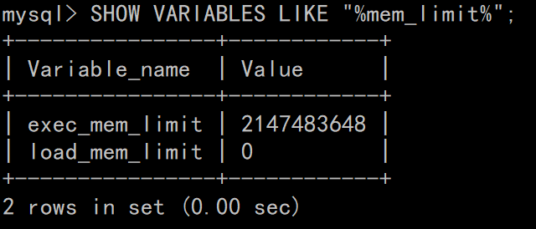
Doris高级设置-增大内存
内存不够时, 查询可能会出现‘Memory limit exceeded’, 这是因为doris对每个用户默认设置内存限制为 2g
SHOW VARIABLES LIKE "%mem_limit%";

Slide 109
Doris高级设置-增大内存
-- exec_mem_limit 的单位是 byte，可以通过 SET 命令改变 exec_mem_limit 的值。如改为 8GB。
SET exec_mem_limit = 8589934592;
-- 上述设置仅仅在当前session有效, 如果想永久有效, 需要添加 global 参数
SET GLOBAL exec_mem_limit = 8589934592;

Slide 110
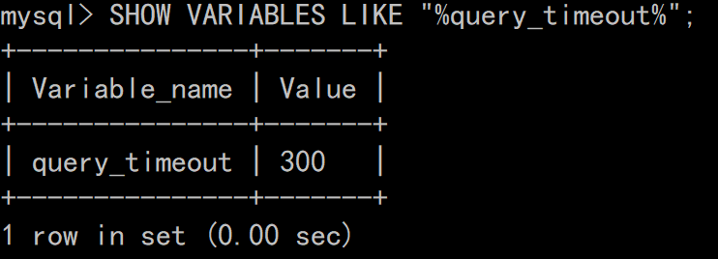
Doris高级设置-修改超时时间
doris默认最长查询时间为300s, 如果仍然未完成, 会被cancel掉
SHOW VARIABLES LIKE "%query_timeout%";

Slide 111
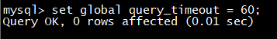
Doris高级设置-修改超时时间
doris默认最长查询时间为300s, 如果仍然未完成, 会被cancel掉
-- 可以修改为60s
SET query_timeout = 60;
-- 同样, 如果需要全局生效需要添加参数 global
set global query_timeout = 60;

Slide 112
Doris高级设置-Broadcast/Shuffle Join
doris在join操作的时候, 默认使用broadcast的方式进行join, 即将小表通过广播的方式广播到大表所在的节点, 形成内存hash, 然后流式读出大表数据进行hashjoin。
但如果小表的数据量也很大的时候, 就会造成内存溢出, 此时需要通过shuffle join的方式进行, 也被称为partition join. 即将大表小表都按照join的key进行hash, 然后进行分布式join。
-- 使用 Broadcast Join（默认）
select sum(table1.pv) from table1 join table2 where table1.siteid = 1;
-- 显示指定braodcast
select sum(table1.pv) from table1 join [broadcast] table2 where table1.siteid = 1;
-- 使用suffle join
select sum(table1.pv) from table1 join [shuffle] table2 where table1.siteid = 1;

Slide 113
Doris数据模型-Aggregate模型（聚合模型）
概念
在 Doris 中，数据以表（Table）的形式进行逻辑上的描述。一张表包括行（Row）和列（Column）。Row即用户的一行数据。Column 用于描述一行数据中不同的字段。
Column可以分为两大类：Key（维度列）和Value（指标列）
Doris 的数据模型主要分为3类:
Aggregate模型
Uniq模型
Duplicate模型

Slide 114
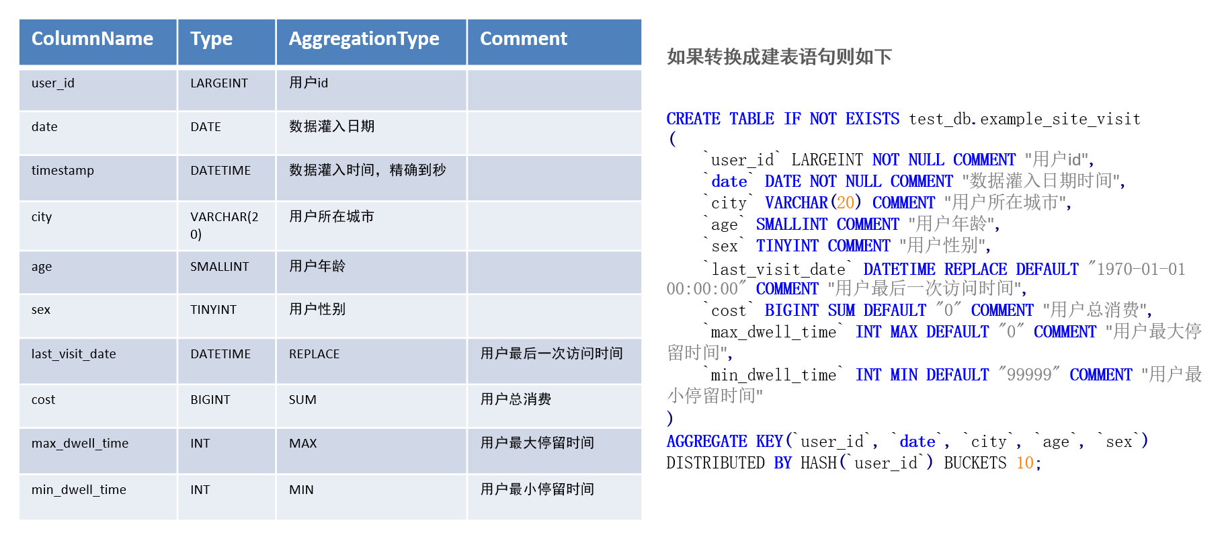
Doris数据模型-Aggregate模型（聚合模型）
操作
聚合模型的特点就是将表中的列分为了Key和Value两种。 Key 就是数据的维度列，比如时间，地区等等。 Value 则是数据的指标列，比如点击量，花费等。每个指标列还会有自己的聚合函数，包括sum、min、max和bitmap_union 等。数据会根据维度列进行分组，并对指标列进行聚合。

Slide 115
Doris数据模型-Aggregate模型（聚合模型）
操作
聚合模型的数据在Doris的3种机制下都会发生聚和：
导入
Compaction（合并）
查询

Slide 116
Doris数据模型-Uniq模型（唯一主键）
概念
在某些多维分析场景下，用户更关注的是如何保证 Key 的唯一性，即如何获得 Primary Key 唯一性约束。因此，我们引入了 Uniq 的数据模型。该模型本质上是聚合模型的一个特例，也是一种简化的表结构表示方式。
Unique Key 的模型主要面向留存分析或者订单分析的场景，他们需要一个 Unique Key 的约束去保证整个数据不丢不重。然后 Duplicate Key 的模型，就是这个数据可能重复，

Slide 117
Doris数据模型- Uniq模型（唯一主键 ）
操作
CREATE TABLE IF NOT EXISTS test_db.user
(
`user_id` LARGEINT NOT NULL COMMENT "用户id",
`username` VARCHAR(50) NOT NULL COMMENT "用户昵称",
`city` VARCHAR(20) COMMENT "用户所在城市",
`age` SMALLINT COMMENT "用户年龄",
`sex` TINYINT COMMENT "用户性别",
`phone` LARGEINT COMMENT "用户电话",
`address` VARCHAR(500) COMMENT "用户地址",
`register_time` DATETIME COMMENT "用户注册时间"
)
UNIQUE KEY(`user_id`, `username`)
DISTRIBUTED BY HASH(`user_id`) BUCKETS 10;

Slide 118
Doris数据模型- Uniq模型（唯一主键））
操作
insert into test_db.user values(10000,'zhangsan','北京',20,0,13112345312,'北京西城区','2020-10-01 07:00:00'); insert into test_db.user values(10000,'zhangsan','北京',20,0,13112345312,'北京海淀区','2020-11-15 06:10:20’);
select * from test_db.user;

Slide 119
Doris数据模型-Duplicate 模型（冗余模型）
概念
Duplicate Key 的模型，数据完全按照导入文件中的数据进行存储，不会有任何聚合。即使两行数据完全相同，也都会保留。 而在建表语句中指定的 DUPLICATE KEY，只是用来指明底层数据按照那些列进行排序。
如：对于有些日志分析它不太在意数据多几条或者少几条，可能只关心排序，这个时候可能重复 Key 的模型会更加有效果。

Slide 120
Doris数据模型-Duplicate 模型（冗余模型）
操作
CREATE TABLE IF NOT EXISTS test_db.example_log
(
`timestamp` DATETIME NOT NULL COMMENT "日志时间",
`type` INT NOT NULL COMMENT "日志类型",
`error_code` INT COMMENT "错误码",
`error_msg` VARCHAR(1024) COMMENT "错误详细信息",
`op_id` BIGINT COMMENT "负责人id",
`op_time` DATETIME COMMENT "处理时间"
)
DUPLICATE KEY(`timestamp`, `type`)
DISTRIBUTED BY HASH(`timestamp`) BUCKETS 10;

Slide 121
Doris数据模型-Duplicate 模型（冗余模型）
操作
insert into test_db.example_log values('2020-10-01 08:00:05',1,404,'not found page', 101, '2020-10-01 08:00:05’);
insert into test_db.example_log values('2020-10-01 08:00:05',1,404,'not found page', 101, '2020-10-01 08:00:05’);
insert into test_db.example_log values('2020-10-01 08:00:05',2,404,'not found page', 101, '2020-10-01 08:00:06'); insert into test_db.example_log values('2020-10-01 08:00:06',2,404,'not found page', 101, '2020-10-01 08:00:07');

Slide 122
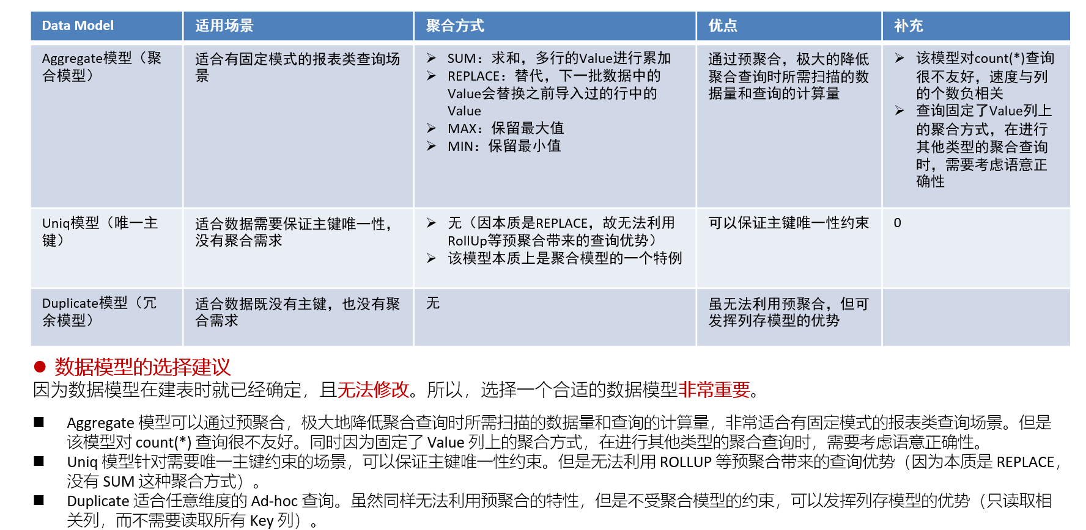
Doris数据模型-总结

Slide 123
Doris高级功能-Rollup
概念
在 Doris 中，我们将用户通过建表语句创建出来的表成为 Base 表（Base Table），Base 表中保存着按用户建表语句指定的方式存储的基础数据。
在 Base 表之上，我们可以创建任意多个 ROLLUP 表。这些 ROLLUP 的数据是基于 Base 表产生的，并且在物理上是独立存储的。
ROLLUP 最根本的作用是提高某些查询的查询效率（无论是通过聚合来减少数据量，还是修改列顺序以匹配前缀索引）。
Schema 中的字段顺序也可与 Base Table 不同。ROLLUP 创建完成之后的触发是程序自动的，不需要任何其他指定或者配置。
ROLLUP 的数据更新与 Base 表示完全同步的。用户无需关心这个问题。ROLLUP 中列的聚合方式，与 Base 表完全相同。
在创建 ROLLUP 无需指定，也不能修改。查询能否命中 ROLLUP 的一个必要条件（非充分条件）是，查询所涉及的所有列（包括 select list 和 where 中的查询条件列等）都存在于该 ROLLUP 的列中。否则，查询只能命中 Base 表。

Slide 124
Doris高级功能-Rollup
操作
-- 创建Rollup
ALTER TABLE table2 ADD ROLLUP rollup_city(citycode, pv);
-- 通过命令查看完成状态
SHOW ALTER TABLE ROLLUP;
-- 取消当前正在执行的作业:
CANCEL ALTER TABLE ROLLUP FROM table2;
-- 查询数据
select citycode, sum(pv) from table2 group by citycode;
-- 查看执行计划是否命中Rollup
explain select citycode, sum(pv) from table2 group by citycode;
-- 查询已创建的ROLLUP
SHOW ALTER TABLE ROLLUP FROM table2 \G

Slide 125
Doris的索引
概念
索引用于帮助快速过滤或查找数据。
目前 Doris 主要支持两类索引：
1、内建的智能索引，包括前缀索引和ZoneMap索引
2、用户创建的二级索引，包括Bloom Filter索引和Bitmap倒排索引。
前缀索引，即在排序的基础上，实现的一种根据给定前缀列，快速查询数据的索引方式。
我们将一行数据的前 36 个字节 作为这行数据的前缀索引。当遇到 VARCHAR 类型时，前缀索引会直接截断。

Slide 126
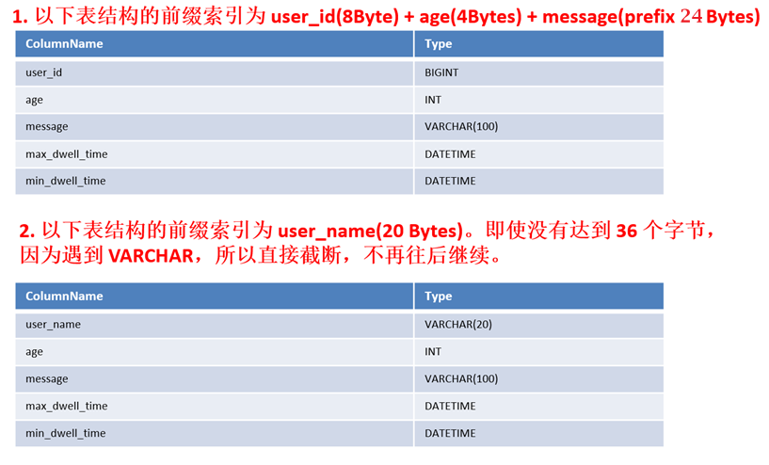
Doris的索引-前缀索引
概念

Slide 127
Doris的索引-前缀索引
应用
当我们的查询条件，是前缀索引的前缀时，可以极大的加快查询速度。比如在第一个例子中，我们执行如下查询：
SELECT * FROM table WHERE user_id=1829239 and age=20； -- 高效率查询 SELECT * FROM table WHERE age=20； -- 低效率查询

Slide 128
Doris的索引-前缀索引
匹配规则
Apache Doris的前缀索引应用于on和where，且条件表达式需要是=、<、>、<=、>=、in、between，逻辑表达式需要是and这里我们只以where进行讲解，on同理：对where中的第一个条件字段和前缀索引的第一个字段进行比较，如果相同，则匹配上，继续往下比较，如果不相同，则未匹配上，停止比较，后面的字段匹配原理和第一个字段一样。
假如对于一张表tb1，我们有如下前缀索引
Base(k1 ,k2, k3, k4, k5, k6, k7)
rollup_index(k1 ,k2, k3)
select * from tb1 where k2 = xxx #未匹配上
select * from tb1 where k1 = xxx and k2 < xxx and k4 = xxx， #匹配Base的k1、k2
select * from tb1 where k1 = xxx and k2 > xxx and k3 in(xxx) #匹配Base的k1、k2、k3 完全匹配
select * from tb1 where k1 = xxx and k2 <= xxx and k5 between xxx and k6 = xxx #匹配rollup_index的k1、k2
select * from tb1 where k1 = xxx and k2 >= xxx and k5 = xxx #rollup_index
select * from tb1 where k1 = xxx and k2 = xxx #匹配Base的k1、k2
select * from tb1 where k1 = xxx and k2 = xxx and k3 = xxx and k4 not in xxx，#匹配Base的k1、k2、k3
select * from tb1 where (k1 = xxx and k2 = xxx) or k3 = xxx #未匹配上

Slide 129
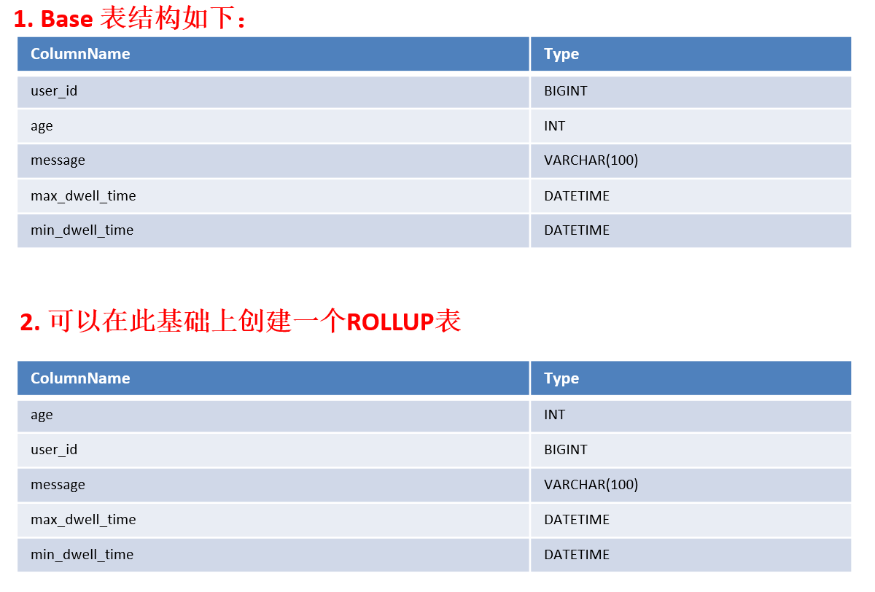
Doris的索引-ROLLUP 调整前缀索引
概述
因为建表时已经指定了列顺序，所以一个表只有一种前缀索引。这对于使用其他不能命中前缀索引的列作为条件进行的查询来说，效率上可能无法满足需求。因此，我们可以通过创建 ROLLUP 来人为的调整列顺序。

Slide 130
Doris的索引-ROLLUP 调整前缀索引
操作
可以看到，ROLLUP 和 Base 表的列完全一样，只是将 user_id 和 age 的顺序调换了。那么当我们进行如下查询时：
SELECT * FROM table where age=20 and message LIKE "%error%";
会优先选择 ROLLUP 表，因为 ROLLUP 的前缀索引匹配度更高。

Slide 131
Doris的索引-ROLLUP 调整前缀索引
操作
-- ROLLUP 调整前缀索引
CREATE TABLE IF NOT EXISTS test_db.example_rollup_index
(
`user_id` LARGEINT NOT NULL COMMENT "用户id",
`age` SMALLINT COMMENT "用户年龄",
`message` varchar(100) COMMENT "信息",
`max_dwell_time` INT MAX DEFAULT "0" COMMENT "用户最大停留时间",
`min_dwell_time` INT MIN DEFAULT "99999" COMMENT "用户最小停留时间"
)
AGGREGATE KEY(`user_id`, `age`, `message`)
DISTRIBUTED BY HASH(`user_id`) BUCKETS 10;
-- 创建Rollup
ALTER TABLE test_db.example_rollup_index ADD ROLLUP rollup_city(age, user_id,message,max_dwell_time,min_dwell_time);
-- 通过命令查看完成状态
SHOW ALTER TABLE ROLLUP;
-- 查看是否命中ROLLUP
explain SELECT * FROM test_db.example_rollup_index where age=20 and message LIKE "%error%";

Slide 132
物化视图
概念
物化视图的出现主要是为了满足用户，既能对原始明细数据的任意维度分析，也能快速的对固定维度进行分析查询。
物化视图就是包含了查询结果的数据库对象，可能是对远程数据的本地copy，也可能是一个表或多表join后结果的行或列的子集，也可能是聚合后的结果。说白了，就是预先存储查询结果的一种数据库对象。
在Doris中的物化视图，就是查询结果预先存储起来的特殊的表。

Slide 133
物化视图
优势
对于那些经常重复的使用相同的子查询结果的查询性能大幅提升
Doris自动更新物化视图的数据，保证base 表和物化视图表的数据一致性。无需额外的维护成本
查询的时候也可以自动匹配最优的物化视图

Slide 134
物化视图
物化视图 VS Rollup
在没有物化视图功能之前，用户一般都是使用 Rollup 功能通过预聚合方式提升查询效率的。但是 Rollup 具有一定的局限性，他不能基于明细模型做预聚合。
物化视图则在覆盖了 Rollup 的功能的同时，还能支持更丰富的聚合函数。所以物化视图其实是 Rollup 的一个超集。
也就是说，之前 ALTER TABLE ADD ROLLUP 语法支持的功能现在均可以通过 CREATE MATERIALIZED VIEW 实现。

Slide 135
物化视图
操作-创建Base表
CREATE TABLE sales_records(
id INT COMMENT "销售记录的id",
seller_id INT COMMENT "销售员的id",
store_id INT COMMENT "门店的id",
sale_date DATE COMMENT "售卖时间",
sale_amt BIGINT COMMENT "金额"
)
DISTRIBUTED BY HASH(id) BUCKETS 10;

Slide 136
物化视图
操作-创建物化视图
CREATE MATERIALIZED VIEW mv_1 AS
SELECT seller_id,sale_date,SUM(sale_amt)
FROM sales_records
GROUP BY seller_id,sale_date;
提交完创建物化视图的任务后，Doris就会异步在后台生成物化视图的数据，构建物化视图。在构建期间，用户依然可以正常的查询和导入新的数据。创建任务会自动处理当前的存量数据和所有新到达的增量数据，从而保持和Base表的数据一致性。用户无需担心一致性问题。

Slide 137
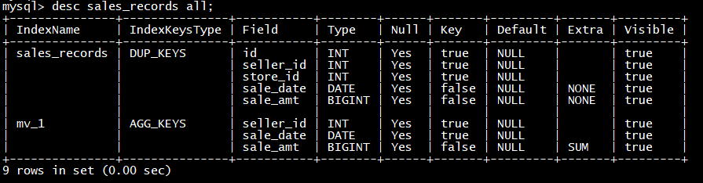
物化视图
操作-查询物化视图
desc sales_records all;

Slide 138
物化视图
操作-物化视图匹配
CREATE MATERIALIZED VIEW mv_2 AS SELECT store_id,sale_date,SUM(sale_amt)
FROM sales_records
GROUP BY store_id,sale_date;
CREATE MATERIALIZED VIEW mv_3 AS
SELECT seller_id,SUM(sale_amt)
FROM sales_records
GROUP BY seller_id;

Slide 139
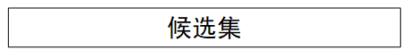
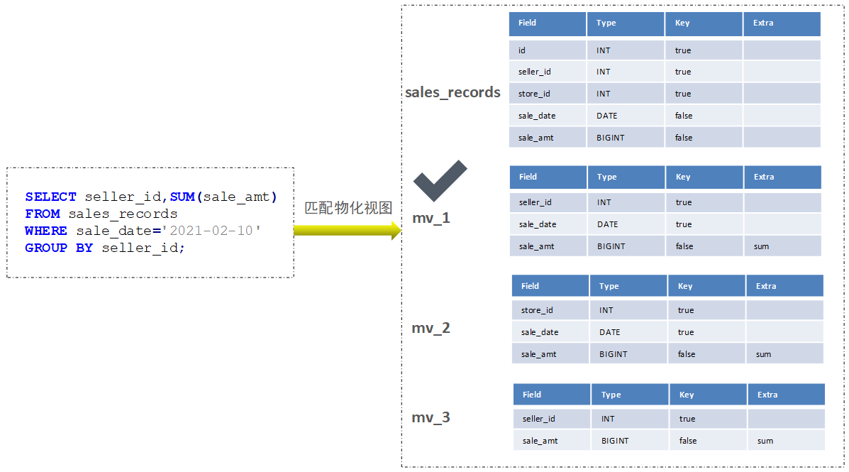
物化视图
操作-物化视图匹配

Slide 140
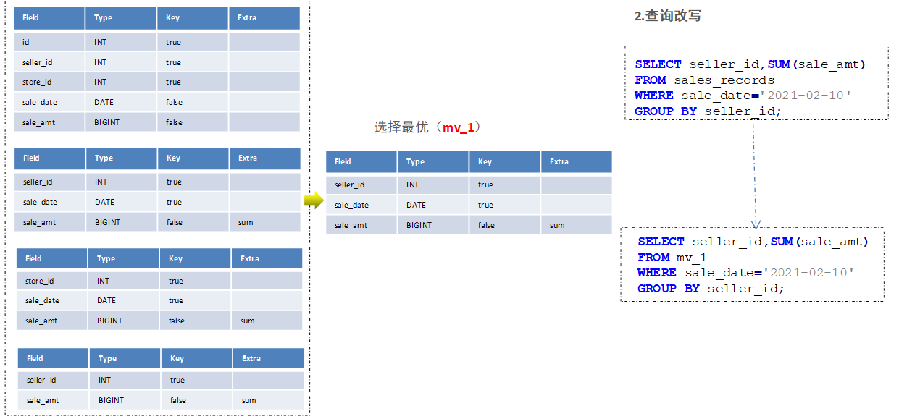
物化视图
操作-物化视图匹配

Slide 141
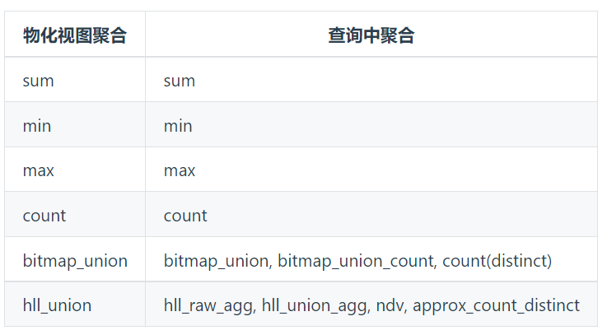
物化视图
其他内容-支持聚合函数

Slide 142
物化视图
其他内容-删除、检查物化视图是否构建完成
-- 删除物化视图
DROP MATERIALIZED VIEW mv_3 ON sales_records;
-- 检查物化视图是否构建完成
SHOW ALTER TABLE MATERIALIZED VIEW FROM test_db;

Slide 143
物化视图
其他内容-局限性
物化视图的聚合函数的参数不支持表达式仅支持单列，比如： sum(a+b)不支持。
如果删除语句的条件列，在物化视图中不存在，则不能进行删除操作。如果一定要删除数据，则需要先将物化视图删除，然后方可删除数据。
单表上过多的物化视图会影响导入的效率：导入数据时，物化视图和 base 表数据是同步更新的，如果一张表的物化视图表超过10张，则有可能导致导入速度很慢。
相同列，不同聚合函数，不能同时出现在一张物化视图中，比如：select sum(a), min(a) from table 不支持。
物化视图针对 Unique Key数据模型，只能改变列顺序，不能起到聚合的作用，所以在Unique Key模型上不能通过创建物化视图的方式对数据进行粗粒度聚合操作

Slide 144
动态分区
概念
动态分区是在 Doris 0.12 版本中引入的新功能。旨在对表级别的分区实现生命周期管理(TTL)，减少用户的使用负担。
目前实现了动态添加分区及动态删除分区的功能。
动态分区只支持 Range 分区。
在某些使用场景下，用户会将表按照天进行分区划分，每天定时执行例行任务，这时需要使用方手动管理分区，否则可能由于使用方没有创建分区导致数据导入失败，这给使用方带来了额外的维护成本。
通过动态分区功能，用户可以在建表时设定动态分区的规则。FE 会启动一个后台线程，根据用户指定的规则创建或删除分区。用户也可以在运行时对现有规则进行变更。

Slide 145
动态分区
使用方式
动态分区的规则可以在建表时指定，或者在运行时进行修改。当前仅支持对单分区列的分区表设定动态分区规则。
1、建表时指定：
CREATE TABLE tbl1
(...)
PROPERTIES
(
"dynamic_partition.prop1" = "value1",
"dynamic_partition.prop2" = "value2",
...
)

Slide 146
动态分区
使用方式
动态分区的规则可以在建表时指定，或者在运行时进行修改。当前仅支持对单分区列的分区表设定动态分区规则。
2、运行时修改
ALTER TABLE tbl1 SET
(
"dynamic_partition.prop1" = "value1",
"dynamic_partition.prop2" = "value2",
...
)

Slide 147
动态分区
使用方式
动态分区的规则可以在建表时指定，或者在运行时进行修改。当前仅支持对单分区列的分区表设定动态分区规则。
2、运行时修改
ALTER TABLE tbl1 SET
(
"dynamic_partition.prop1" = "value1",
"dynamic_partition.prop2" = "value2",
...
)

Slide 148
动态分区
动态分区规则参数
在实现上，需要修改fe.conf配置文件，动态分区的规则参数都以 dynamic_partition. 为前缀：
1、dynamic_partition.enable
是否开启动态分区特性。可指定为 TRUE 或 FALSE。如果不填写，默认为 TRUE。如果为 FALSE，则 Doris 会忽略该表的动态分区规则。
2、dynamic_partition.time_unit
动态分区调度的单位。可指定为 HOUR、DAY、WEEK、MONTH。分别表示按天、按星期、按月进行分区创建或删除。

Slide 149
动态分区
操作-开启动态分区功能、设置参数
curl --location-trusted -u root:123456 -XGET http://node01:8030/api/_set_config?dynamic_partition_enable=true
curl --location-trusted -u root:123456 -XGET http://node01:8030/api/_set_config?dynamic_partition_check_interval_seconds=5
或者
ADMIN SET FRONTEND CONFIG ("dynamic_partition_enable"="true");
ADMIN SET FRONTEND CONFIG ("dynamic_partition_check_interval_seconds"="5");

Slide 150
动态分区
操作-创建动态分区表
-- 创建一张调度单位为天，可以删除历史分区的动态分区表
CREATE TABLE order_dynamic_partition1
(
id int,
time date,
money double,
areaName varchar(50)
)
duplicate key(id,time)
PARTITION BY RANGE(time)()
DISTRIBUTED BY HASH(id) buckets 10
PROPERTIES(
"dynamic_partition.enable" = "true",
"dynamic_partition.time_unit" = "DAY",
"dynamic_partition.start" = "-7",
"dynamic_partition.end" = "3",
"dynamic_partition.prefix" = "p",
"dynamic_partition.buckets" = "10",
"replication_num" = "1"
);

Slide 151
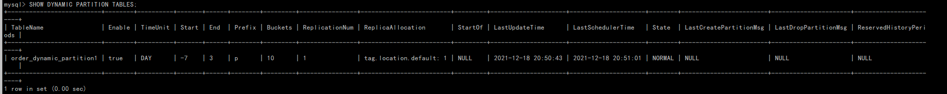
动态分区
操作-创建动态分区表
-- 查看分区表情况SHOW DYNAMIC PARTITIONS TABLES，更新最后调度时间
SHOW DYNAMIC PARTITION TABLES;

Slide 152
动态分区
操作-创建动态分区表
设当前日期为 2021-12-18。则根据以上规则，tbl1 会产生以下分区：
-- 插入数据
insert into order_dynamic_partition1 values(1,'2021-12-18 11:00:00', 100.0, '北京’);
insert into order_dynamic_partition1 values(2,'2021-12-19 11:00:00', 200.0, '上海’);
insert into order_dynamic_partition1 values(3,'2021-12-20 11:00:00', 500.0, '广州’);
insert into order_dynamic_partition1 values(4,'2021-12-21 11:00:00', 300.0, '深圳');

Slide 153
动态分区
操作-创建动态分区表
设当前日期为 2021-12-18。则根据以上规则，tbl1 会产生以下分区：
p20211218:["2021-12-18", "2021-12-19")
p20211219:["2021-12-19", "2021-12-20")
p20211220:["2021-12-20", "2021-12-21")
p20211221:["2021-12-21", "2021-12-22")

Slide 154
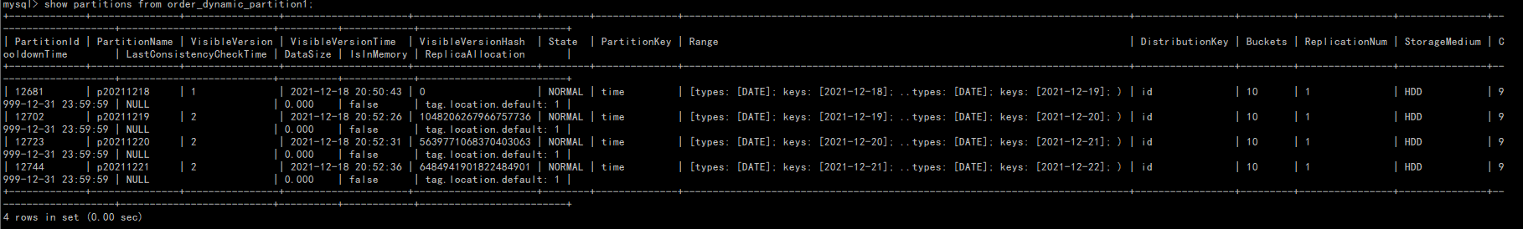
动态分区
操作-创建动态分区表
-- 使用命令查看表下的所有分区：
show partitions from order_dynamic_partition1;

Slide 155
动态分区
操作-创建动态分区表
按星期分区，只保留最近2个星期的分区，并且预先创建未来2个星期的分区
-- 创建一张调度单位为周，保留最近两周的分区数据
CREATE TABLE order_dynamic_partition2
(
id int,
time date,
money double,
areaName varchar(50)
)
duplicate key(id,time)
PARTITION BY RANGE(time)()
DISTRIBUTED BY HASH(id) buckets 10
PROPERTIES(
"dynamic_partition.enable" = "true",
"dynamic_partition.time_unit" = "WEEK",
"dynamic_partition.start" = "-2",
"dynamic_partition.end" = "2",
"dynamic_partition.prefix" = "p",
“dynamic_partition.buckets” = “10"
);

Slide 156
动态分区
操作-创建动态分区表
假设当前日期为 2021-12-18，是 2021 年的第 51 周。默认每周起始为星期一。则根于以上规则，order_dynamic_partition2会产生以下分区：
p2021_51: ["2021-12-13 00:00:00", "2021-12-20 00:00:00")
p2021_52: ["2021-12-20 00:00:00", "2021-12-27 00:00:00")
p2021_53: ["2021-12-27 00:00:00", "2022-01-03 00:00:00")

Slide 157
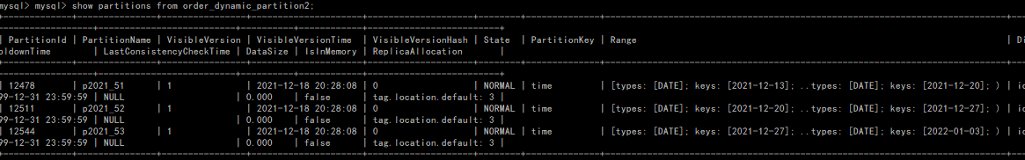
动态分区
操作-创建动态分区表
假设当前日期为 2021-12-18，是 2021 年的第 51 周。默认每周起始为星期一。则根于以上规则，order_dynamic_partition2会产生以下分区：
show partitions from order_dynamic_partition2;

Slide 158
动态分区
操作-创建动态分区表
假设当前日期为 2021-12-18。则根于以上规则，order_dynamic_partition3 会产生以下分区：
-- 创建一张调度单位为月，不删除历史数据
CREATE TABLE order_dynamic_partition3
(
id int,
time date,
money double,
areaName varchar(50)
)
duplicate key(id,time)
PARTITION BY RANGE(time)()
DISTRIBUTED BY HASH(id) buckets 10
PROPERTIES(
"dynamic_partition.enable" = "true",
"dynamic_partition.time_unit" = "MONTH",
"dynamic_partition.end" = "2",
"dynamic_partition.prefix" = "p",
"dynamic_partition.buckets" = "8",
"dynamic_partition.start_day_of_month" = "3"
);

Slide 159
动态分区
操作-创建动态分区表
按月分区，不删除历史分区，并且预先创建未来2个月的分区。同时设定以每月3号为起始日。
p202112: ["2021-12-03", "2022-01-03")
p202201: ["2022-01-03", "2022-02-03")
p202202: ["2022-02-03", "2022-03-03")

Slide 160
数据导出
概述
数据导出（Export）是 Doris 提供的一种将数据导出的功能。该功能可以将用户指定的表或分区的数据，以文本的格式，通过 Broker 进程导出到远端存储上，如 HDFS/BOS 等。
使用示例
Export 的详细命令可以通过 HELP EXPORT; 。举例如下：
EXPORT TABLE db1.tbl1
PARTITION (p1,p2)
TO "hdfs://host/path/to/export/"
PROPERTIES
(
"column_separator"=",",
"exec_mem_limit"="2147483648",
"timeout" = "3600"
)
WITH BROKER "hdfs"
(
"username" = "user",
"password" = "passwd",
);

Slide 161
数据导出
导出参数解释
参数 | 解释
column_separator | 列分隔符。默认为 \t
line_delimiter | 行分隔符。默认为 \n
exec_mem_limit | 表示 Export 作业中，一个查询计划在单个 BE 上的内存使用限制。默认 2GB。单位字节
timeout | 作业超时时间。默认 2小时。单位秒
tablet_num_per_task | 每个查询计划分配的最大分片数。默认为 5

Slide 162
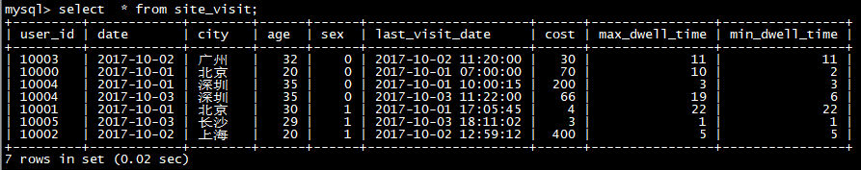
数据导出
操作
查询site_visit表数据，将site_visit表的数据导入到hdfs中
select * from site_visit;

Slide 163
数据导出
操作
执行导出作业
EXPORT TABLE test_db.site_visit
TO "hdfs://node01:8020/datas/output"
WITH BROKER "broker_10_20_30" (
"username"="root",
"password"="123456"
);

Slide 164
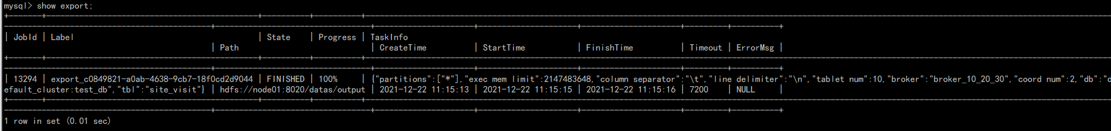
数据导出
操作
查看导出作业
show export;

Slide 165
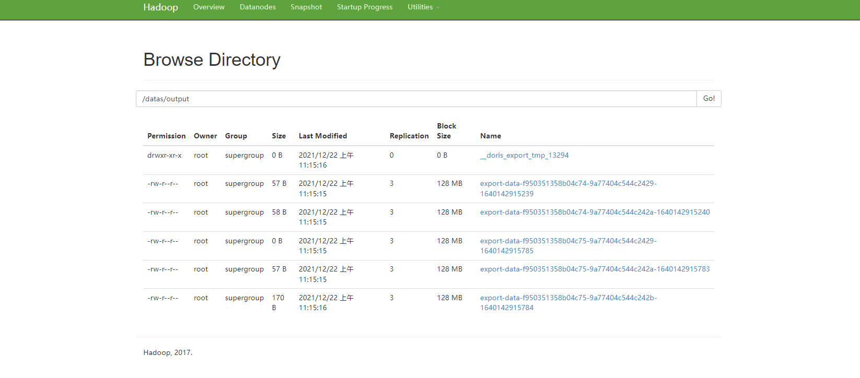
数据导出
操作
查看导出作业

Slide 166
数据导出
操作
参数 | 解释
column_separator | 列分隔符。默认为 \t
line_delimiter | 行分隔符。默认为 \n
exec_mem_limit | 表示 Export 作业中，一个查询计划在单个 BE 上的内存使用限制。默认 2GB。单位字节
timeout | 作业超时时间。默认 2小时。单位秒
tablet_num_per_task | 每个查询计划分配的最大分片数。默认为 5

Slide 167
Colocation Join
概述
Colocation Join 是在 Doris 0.9 版本中引入的新功能。旨在为某些 Join 查询提供本地性优化，来减少数据在节点间的传输耗时，加速查询。
原理
Colocation Join 功能，是将一组拥有相同Colocation Group Schema的 Table 组成一个Colocation Group。并保证这些 Table 对应的数据分片会落在同一个 BE 节点上。使得当 CG 内的表进行分桶列上的 Join 操作时，可以通过直接进行本地数据 Join，减少数据在节点间的传输耗时。

Slide 168
Colocation Join
使用限制：
1、建表时两张表的分桶列和数量需要完全一致，并且桶的个数也需要一致
2、副本数，两张表的所有分区和副本数需要一致

Slide 169
Colocation Join
使用方式-建表
建表时，可以在 PROPERTIES 中指定属性 "colocate_with" = "group_name"，表示这个表是一个 Colocation Join 表，并且归属于一个指定的 Colocation Group。
CREATE TABLE tbl (k1 int, v1 int sum)
DISTRIBUTED BY HASH(k1)
BUCKETS 8
PROPERTIES(
"colocate_with" = "group1"
);

Slide 170
Colocation Join
使用方式-建表
如果指定的 Group 不存在，则 Doris 会自动创建一个只包含当前这张表的 Group。
如果 Group 已存在，则 Doris 会检查当前表是否满足 Colocation Group Schema。
如果满足，则会创建该表，并将该表加入 Group。同时，表会根据已存在的 Group 中的数据分布规则创建分片和副本。
Group 归属于一个 Database，Group 的名字在一个 Database 内唯一。

Slide 171
Colocation Join
使用方式-删表
当 Group 中最后一张表彻底删除后（彻底删除是指从回收站中删除。通常，一张表通过 DROP TABLE 命令删除后，会在回收站默认停留一天的时间后，再删除），该 Group 也会被自动删除。

Slide 172
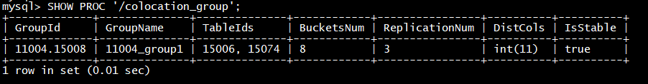
Colocation Join
使用方式-查看 Group
SHOW PROC '/colocation_group';
GroupId： 一个 Group 的全集群唯一标识，前半部分为 db id，后半部分为 group id。 GroupName： Group 的全名。
TabletIds： 该 Group 包含的 Table 的 id 列表。
BucketsNum： 分桶数。
ReplicationNum： 副本数。
DistCols： Distribution columns，即分桶列类型。
IsStable： 该 Group 是否稳定（稳定的定义，见 Colocation 副本均衡和修复 一节）。

Slide 173
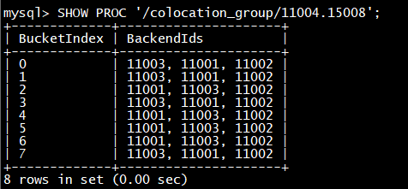
Colocation Join
使用方式-查看 Group
通过以下命令可以进一步查看一个 Group 的数据分布情况：
以上命令需要 ADMIN 权限。暂不支持普通用户查看。
BucketIndex： 分桶序列的下标。
BackendIds： 分桶中数据分片所在的 BE 节点 id 列表。

Slide 174
Colocation Join
使用方式-修改表 Colocate Group 属性
可以对一个已经创建的表，修改其 Colocation Group 属性。示例：
ALTER TABLE tbl SET ("colocate_with" = "group2");
如果该表之前没有指定过 Group，则该命令检查 Schema，并将该表加入到该 Group（Group 不存在则会创建）。
如果该表之前有指定其他 Group，则该命令会先将该表从原有 Group 中移除，并加入新 Group（Group 不存在则会创建）。
也可以通过以下命令，删除一个表的 Colocation 属性：
ALTER TABLE tbl SET ("colocate_with" = "");

Slide 175
Colocation Join
使用方式-查询演示
对 Colocation 表的查询方式和普通表一样，用户无需感知 Colocation 属性。
如果 Colocation 表所在的 Group 处于 Unstable 状态，将自动退化为普通 Join。
1、创建表1：
CREATE TABLE `tbl1` (
`k1` date NOT NULL COMMENT "",
`k2` int(11) NOT NULL COMMENT "",
`v1` int(11) SUM NOT NULL COMMENT ""
) ENGINE=OLAP
AGGREGATE KEY(`k1`, `k2`)
PARTITION BY RANGE(`k1`)
(
PARTITION p1 VALUES LESS THAN (‘2021-05-31'),
PARTITION p2 VALUES LESS THAN (‘2021-06-30')
)
DISTRIBUTED BY HASH(`k2`) BUCKETS 8
PROPERTIES (
"colocate_with" = "group1"
);

Slide 176
Colocation Join
使用方式-查询演示
2、创建表2：
CREATE TABLE `tbl2` (
`k1` datetime NOT NULL COMMENT "",
`k2` int(11) NOT NULL COMMENT "",
`v1` double SUM NOT NULL COMMENT ""
) ENGINE=OLAP
AGGREGATE KEY(`k1`, `k2`)
DISTRIBUTED BY HASH(`k2`) BUCKETS 8
PROPERTIES (
"colocate_with" = "group1"
);

Slide 177
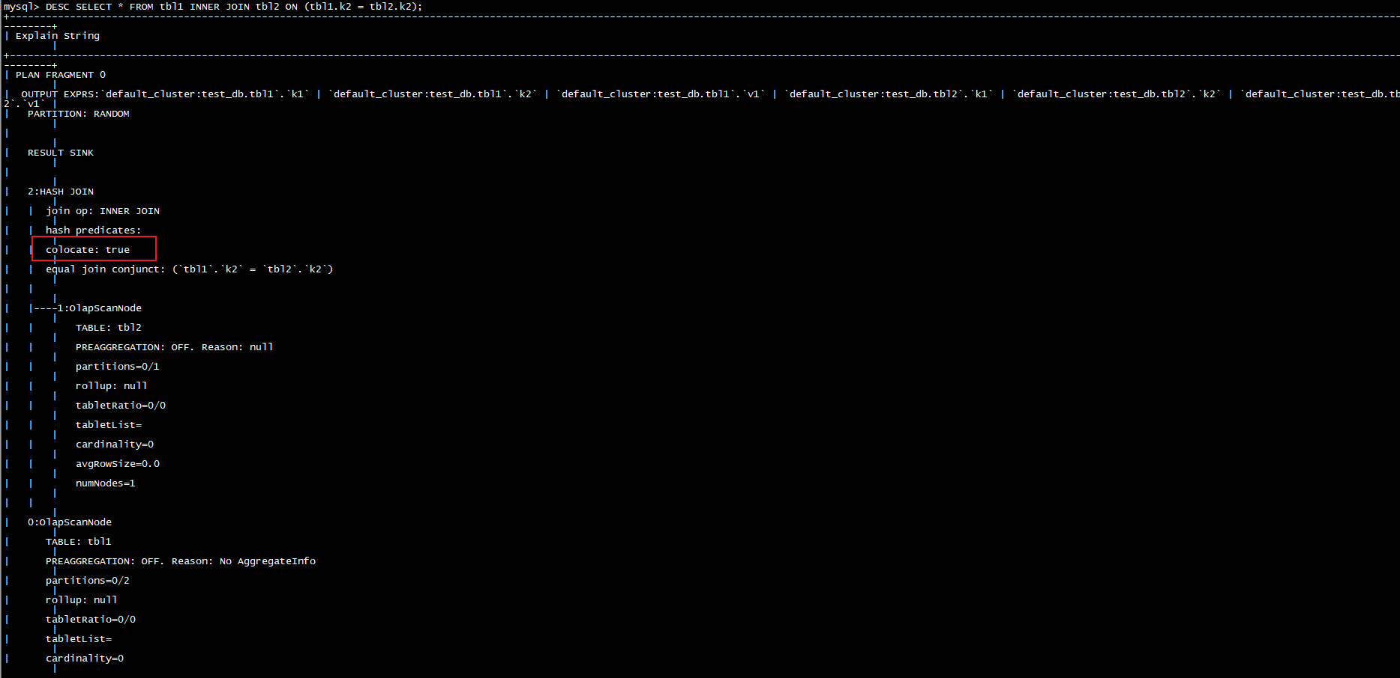
Colocation Join
使用方式-查询演示
2、查看查询计划：
DESC SELECT * FROM tbl1 INNER JOIN tbl2 ON (tbl1.k2 = tbl2.k2);
如果 Colocation Join 生效，则 Hash Join 节点会显示 colocate: true。

Slide 178
SQL函数
函数分类
1、数学函数
2、日期函数
3、地理位置函数
4、字符串函数
5、聚合函数
6、Bitmap函数

Slide 179
SQL函数-数学函数
abs(double a) -- 获取绝对值
ceil(double a)/ceiling(double a)/dceil(double a) -- 返回大于等于该参数的最小整数
floor(double a)/dfloor(double a) -- 返回小于等于该参数的最大整数
fmod(double a, double b)/fmod(float a, float b) -- 返回a除以b的余数。等价于%算术符
greatest(bigint a[, bigint b …]) -- 返回列表里的最大值

Slide 180
SQL函数-数学函数
pow(double a, double p)/power(double a, double p) -- 返回a的p次幂
rand()/rand(int seed)/random()/random(int seed) -- 返回0～1之间的随机值。参数为随机种子。
-- 取整函数。如果只带一个参数，该函数会返回距离该值最近的整数。如果带2个参数，第二个参数为小数点后面保留的位数。
round(double a)/round(double a, int d) sqrt(double a) --返回a的平方根
sin(double a)/ cos(double a) / tan(double a) ... -- 正弦 余弦 正切

Slide 181
SQL函数-日期函数
CONVERT_TZ(DATETIME dt, VARCHAR from_tz, VARCHAR to_tz)
CURDATE()
CURRENT_TIMESTAMP()
current_time()
DATE_ADD(DATETIME date,INTERVAL expr type)
DATE_FORMAT(DATETIME date, VARCHAR format)

Slide 182
SQL函数-地理函数
ST_AsText(GEOMETRY geo)
ST_Circle(DOUBLE center_lng, DOUBLE center_lat, DOUBLE radius)
ST_Contains(GEOMETRY shape1, GEOMETRY shape2)
ST_Distance_Sphere(DOUBLE x_lng, DOUBLE x_lat, DOUBLE y_lng, DOUBLE x_lat)
ST_GeometryFromText(VARCHAR wkt)

Slide 183
SQL函数-聚合函数
APPROX_COUNT_DISTINCT(expr)
AVG([DISTINCT] expr)
MAX(expr)
MIN(expr)
SUM(expr)

Slide 184
SQL函数-bitmap函数
BITMAP_AND(BITMAP lhs, BITMAP rhs)
BITMAP_CONTAINS(BITMAP bitmap, BIGINT input)
BITMAP_EMPTY()
BITMAP_FROM_STRING(VARCHAR input)

